Slide 1
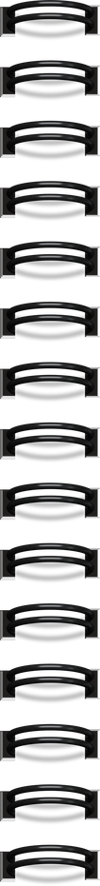
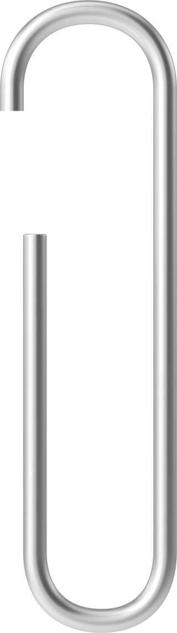
都市計画マスタープラン演習3班
いつも土浦、ふと土浦
◎露無嘉康 〇永井煌 浅川小鼓音
内田光海 熊倉彩 花石健太 村林航宙

Slide 2







将来
都市像
基本構想
人生を通して、人と都市が関わり合うまち
子育て
部門別構想
老後
進学
地区別構想
Iターン
Uターン
Jターン
就職

Slide 3
将来
都市像
基本構想
人生を通して、人と都市が関わり合うまち
関わりがある
関わり
強
弱
関わり
部門別構想
住む
通勤
してくる
定期的に
遊びに来る
年1の
訪問
つながりを
持つ
認知
知らない
地区別構想
定住～弱い結びつき
全体に着目
全国的な人口減少
定住人口の奪い合い

Slide 4
現状・予測
基本構想
人口
総人口は141,665人(2025年)
少子高齢化の進行
今後は急速な人口減少
土浦市の総人口
150,000
部門別構想
140,000
130,000
120,000
110,000
将来目標
地区別構想
1975
1990
2005
2020
2035
2050
自然動態・社会動態
ともに改善
2050年時点で123,737人
■将来目標
■2023年社人研予測
出典：第3期土浦市まち・ひと・しごと創生人口ビジョン・総合戦略
令和7年常住人口・世帯数
コーホート要因法により分析

Slide 5
現状・予測
基本構想
財政
年平均約25億円の財政赤字
2030年度には基金が枯渇
基金の推移（百万円）
16,000
部門別構想
12,000
8,000
4,000
将来目標
地区別構想
0
1.住民税の維持
2.固定資産税約1億増収
3.公共施設の支出約5.7億削減
2019
2021
2023
2025
2027
2029
（見込み）→
■財政調整基金■市債管理基金■特定目的基金
財政赤字を約6.7億円削減
出典：令和6年度長期財政見通しと財政運営の基本的な考え方
令和2～6年度決算書
Notes:
財政面では、今後10年間の年平均で約25億円の財政赤字が見込まれており、2030年度には基金が枯渇することが予測されています。しかし、私たちの将来都市像を実現することで、住民税の維持、固定市民税の約1億円の増収、公共施設の支出の約5.7億円削減を行い、合計で年間の財政赤字を約6.7億円削減します。

Slide 6
将来
都市像
人生を通して、人と都市が関わり合うまち
基本構想
定住～弱い結びつき 多様な関わり方を実現
部門別構想
公共施設
交通
参画
生活の核となる
拠点の形成
日常の移動を
支える交通形態
実空間に依存しない
つながりの実現
地区別構想
商業
農業
防災
何度でも
訪れたくなる空間
経営基盤を強化して「食」を支える
市民を巻き込んだ
強靭化

Slide 7
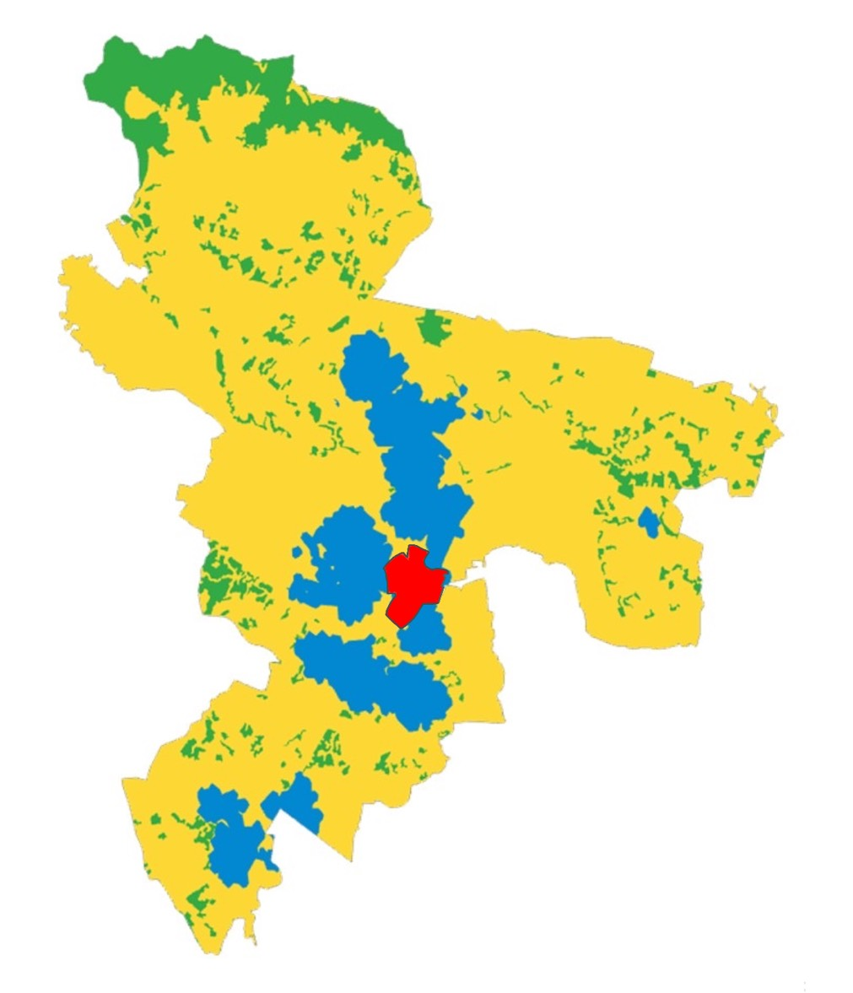
将来
都市像
人生を通して、人と都市が関わり合うまち
基本構想
市内外をつなぐハブ機能土浦の拠点となる地域
広域結節交流エリア
部門別構想
住居・日常商業・公共機能により生活の基盤となる地域
生活エリア
農業・工業によって
都市生活を下支えする地域
生産エリア
地区別構想
自然環境エリア
環境の保全を図り、豊かな自然環境を後世に残す地域

Slide 8
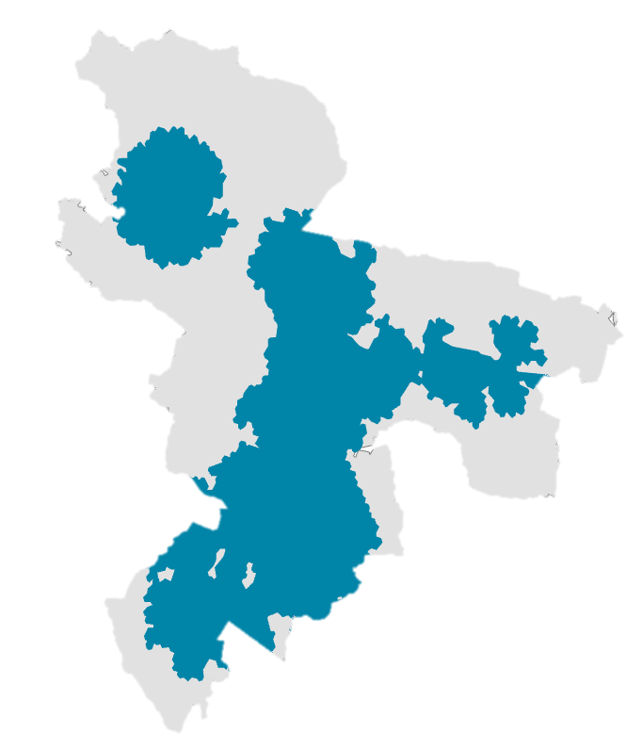
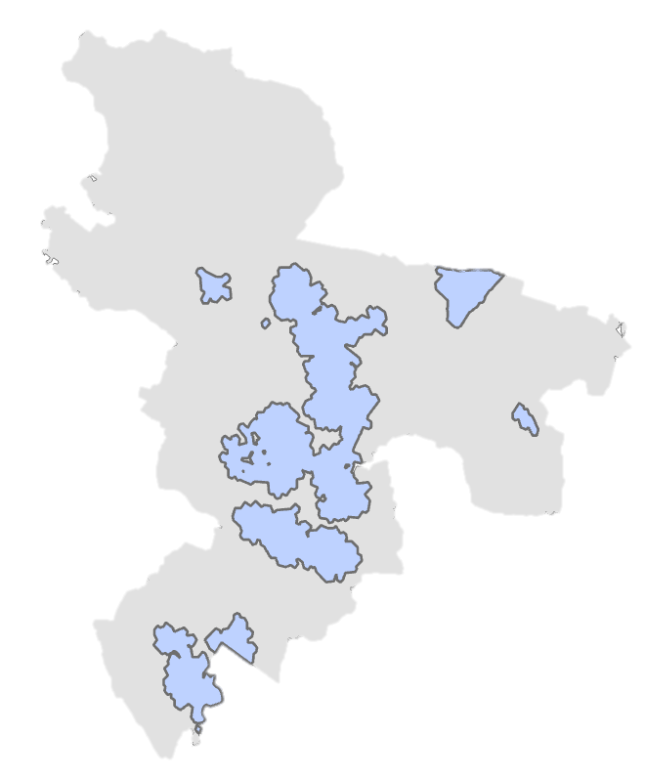
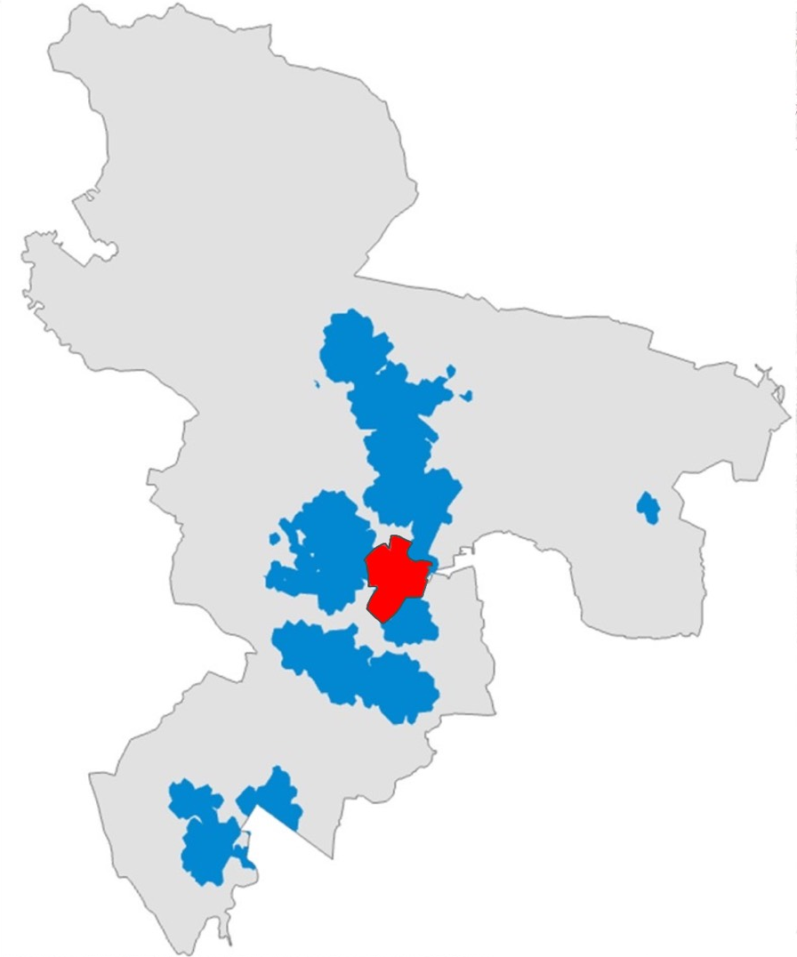
生活エリアの設定
基本構想
小売店 道路距離800m
生活エリア
中学校 道路距離2km
部門別構想
地区別構想
ArcGISより作成

Slide 9




公共
施設
公共
施設
公共施設を中学校に統合
基本構想
商業
商業
部門別構想
交通
公民館
学校
公園
図書館
交通
施設の利用頻度
農業
利用
頻度
農業
生涯学習施設
82.2%
60%以上の人が
利用していない
参画
地区別構想
図書館
参画
63.5%
■週１回以上
■月１回以上
■年１回以上
■利用していない
文化施設
82.0%
防災
削減
防災

Slide 10

公共
施設
公共施設を中学校に統合
商業
公民館
学校
公園
図書館
交通
一か所に！
面積
削減
21,228.64㎡
5億7000万円
農業
面積
支出
削減
多世代
交流
参画
地域の人とすれ違う、つながりの場所
将来像
何歳になっても(人生を通して)使える、愛着のある場所
防災

Slide 11
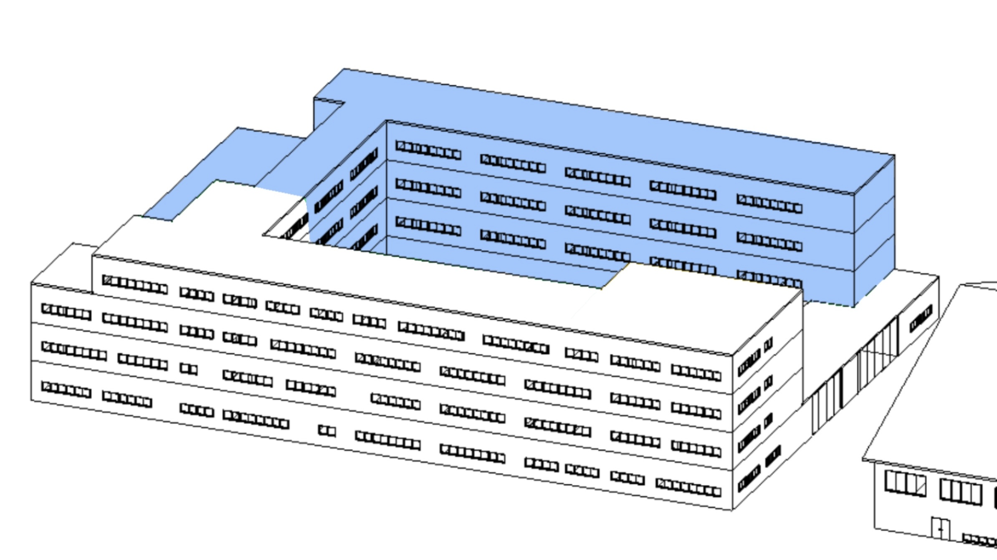
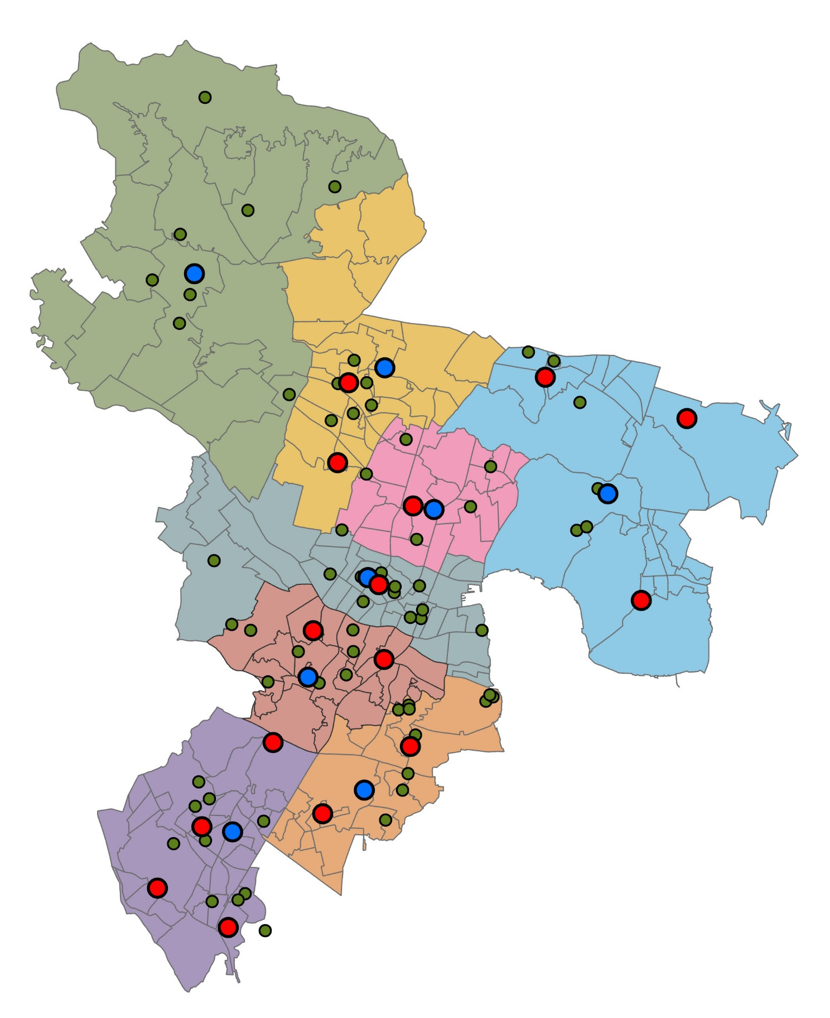
土浦第四中学校
公共
施設
統合後の教室配置案
授業棟(生徒)
生徒数：457人
築年数：49年
外観イメージ
商業
交通
授業棟(生徒)
4F
3F
2F
1F
4F
3F
2F
1F
農業
職員室
会議室
会議室
教室
学習室
学習室
学習室
教室
参画
美術室・多目的室
図書室
図書室
特別教室
教室
被服室・調理室
警備室
保健室
警備室
保健室
特別教室
相談室
給食室
体育館側
校庭側
防災
校庭側から見た立面イメージ
体育館側から見た立面イメージ

Slide 12
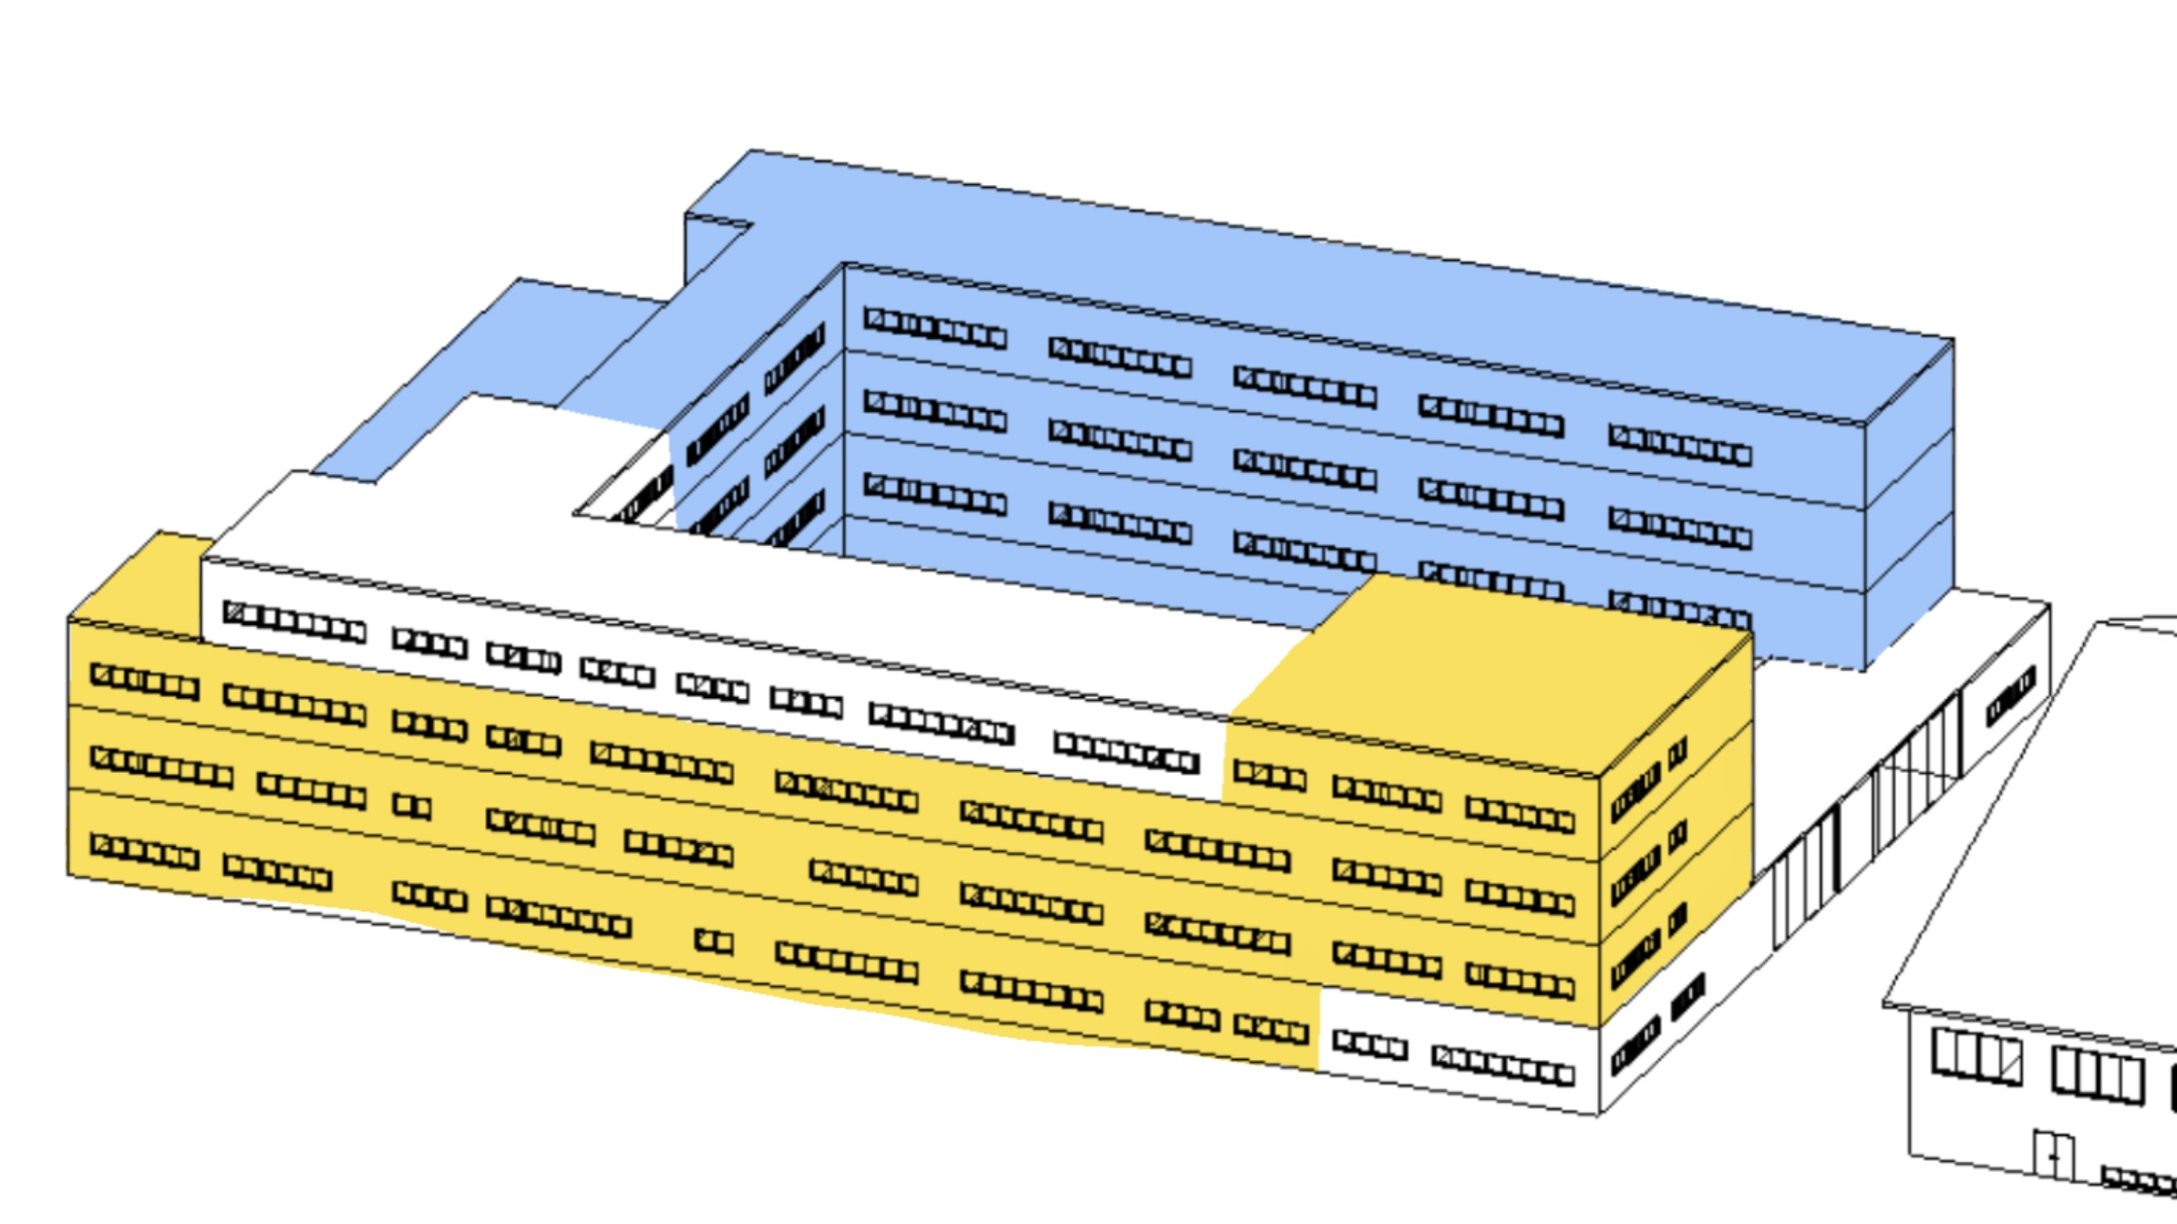
土浦第四中学校
公共
施設
統合後の教室配置案
授業棟(生徒)
生徒数：457人
築年数：49年
外観イメージ
商業
交通
共用棟
(地域住民・生徒)
授業棟(生徒)
4F
3F
2F
1F
4F
3F
2F
1F
農業
職員室
会議室
会議室
教室
学習室
学習室
学習室
教室
参画
美術室・多目的室
図書室
図書室
特別教室
教室
被服室・調理室
警備室
保健室
警備室
保健室
特別教室
相談室
給食室
体育館側
校庭側
防災
校庭側から見た立面イメージ
体育館側から見た立面イメージ

Slide 13
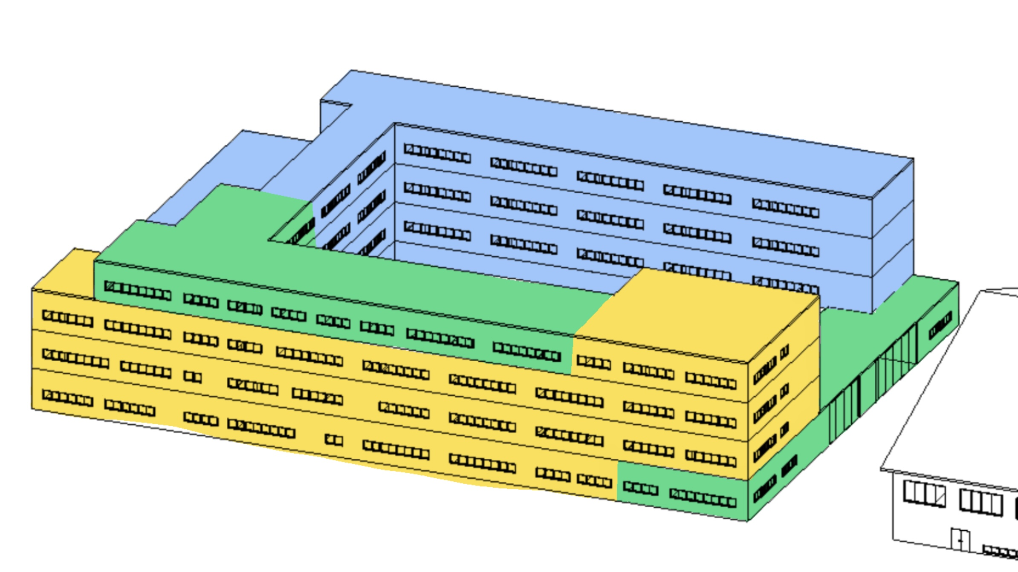
土浦第四中学校
公共
施設
統合後の教室配置案
授業棟(生徒)
生徒数：457人
築年数：49年
外観イメージ
商業
管理・機能部
(職員)
交通
共用棟
(地域住民・生徒)
授業棟(生徒)
4F
3F
2F
1F
4F
3F
2F
1F
農業
職員室
会議室
会議室
教室
学習室
学習室
学習室
教室
参画
美術室・多目的室
図書室
図書室
特別教室
教室
被服室・調理室
警備室
保健室
警備室
保健室
特別教室
相談室
給食室
体育館側
校庭側
防災
校庭側から見た立面イメージ
体育館側から見た立面イメージ

Slide 14




公共
施設
統合後ソフト面の取り組み（例）
商業
交通
イベント
料理教室
読み聞かせ
子育て支援
農業
地域住民
大人
中高
本を紹介
読み聞かせ
子ども
地元野菜を
使った料理。
世代問わず
一緒に作る。
子育て相談
一時預かり
ママ・パパ交流
子どもたち
下の子
参画
伝統文化や
特技を教える体験型交流
防災

Slide 15
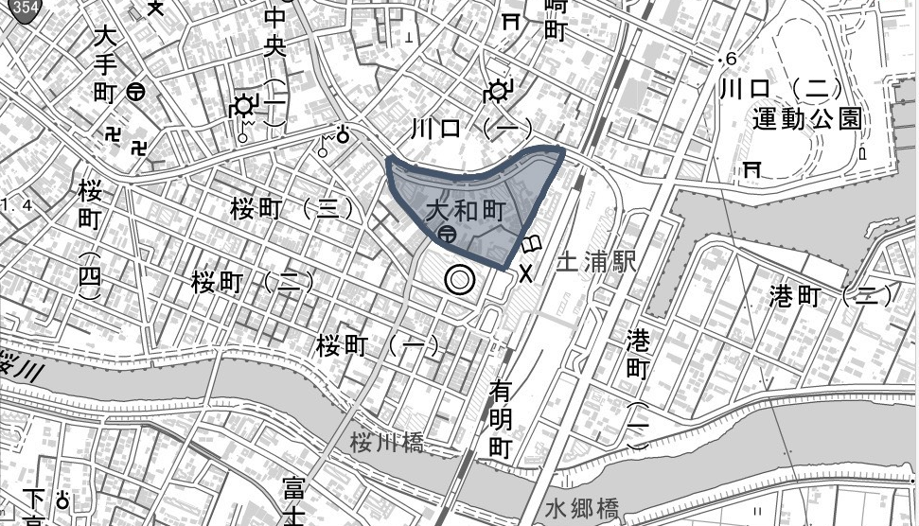
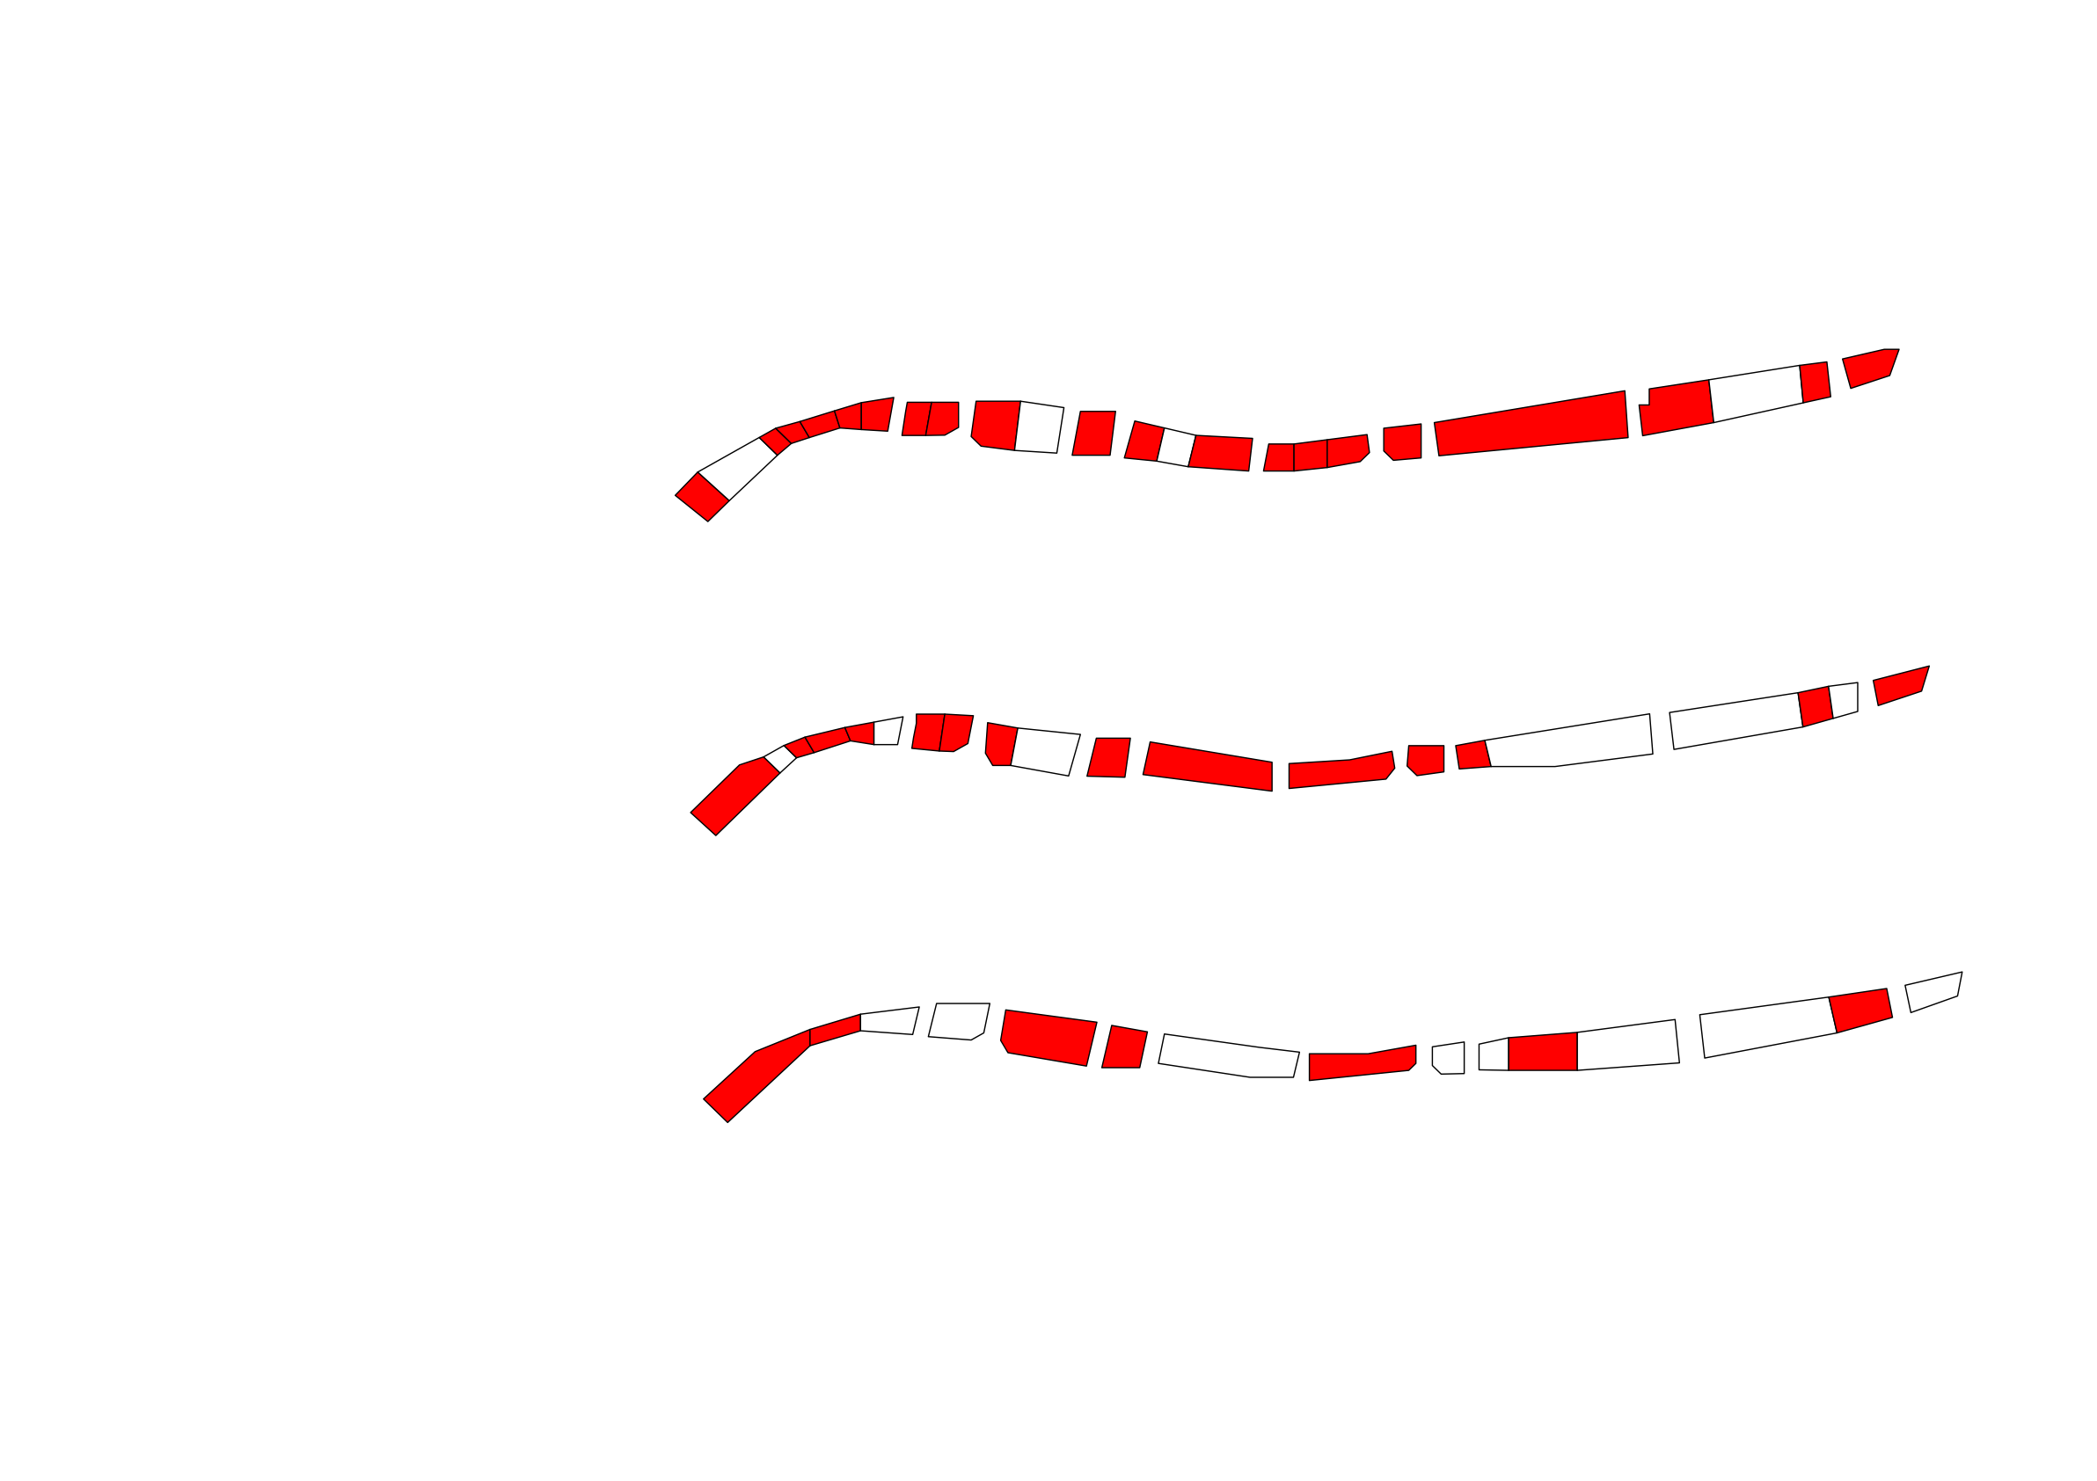

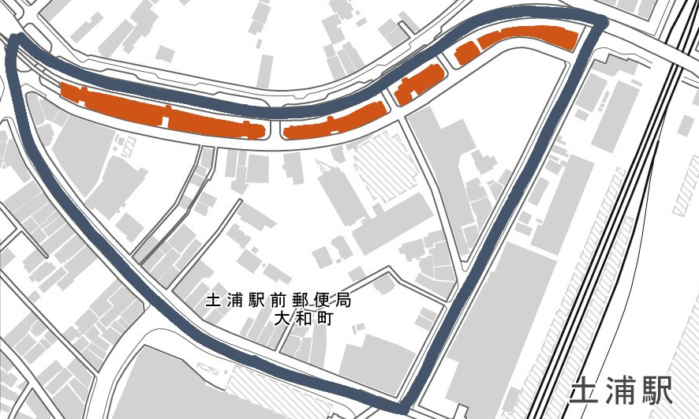
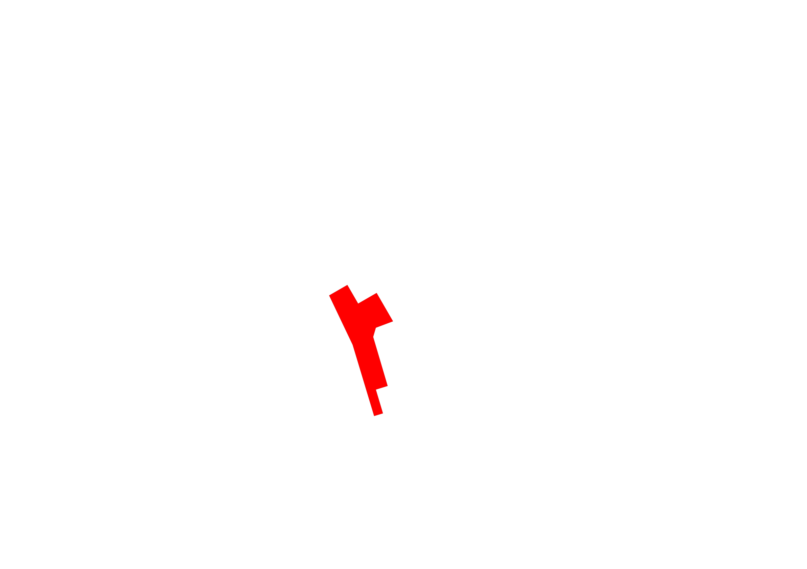
公共
施設
駅前商業地域の再開発
駅利用のための通過地点
必要な買い物
滞在を重視した余白のある空間
用事がなくても来たくなる場所
商業
モール505利用状況
交通
駅
1F
商用店舗
市役所
空き店舗
倉庫など
2F
農業
3F
＋
参画
モール505を集約
駅と一体的に滞在空間の創出
モール505
防災
駅
Patio 1F

Slide 16
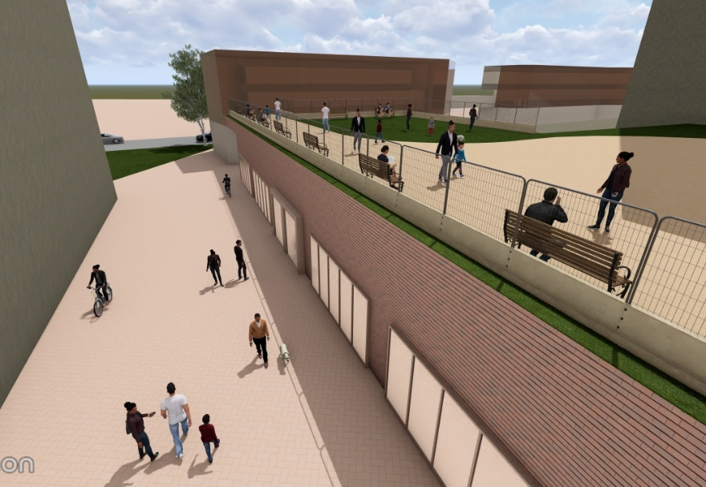
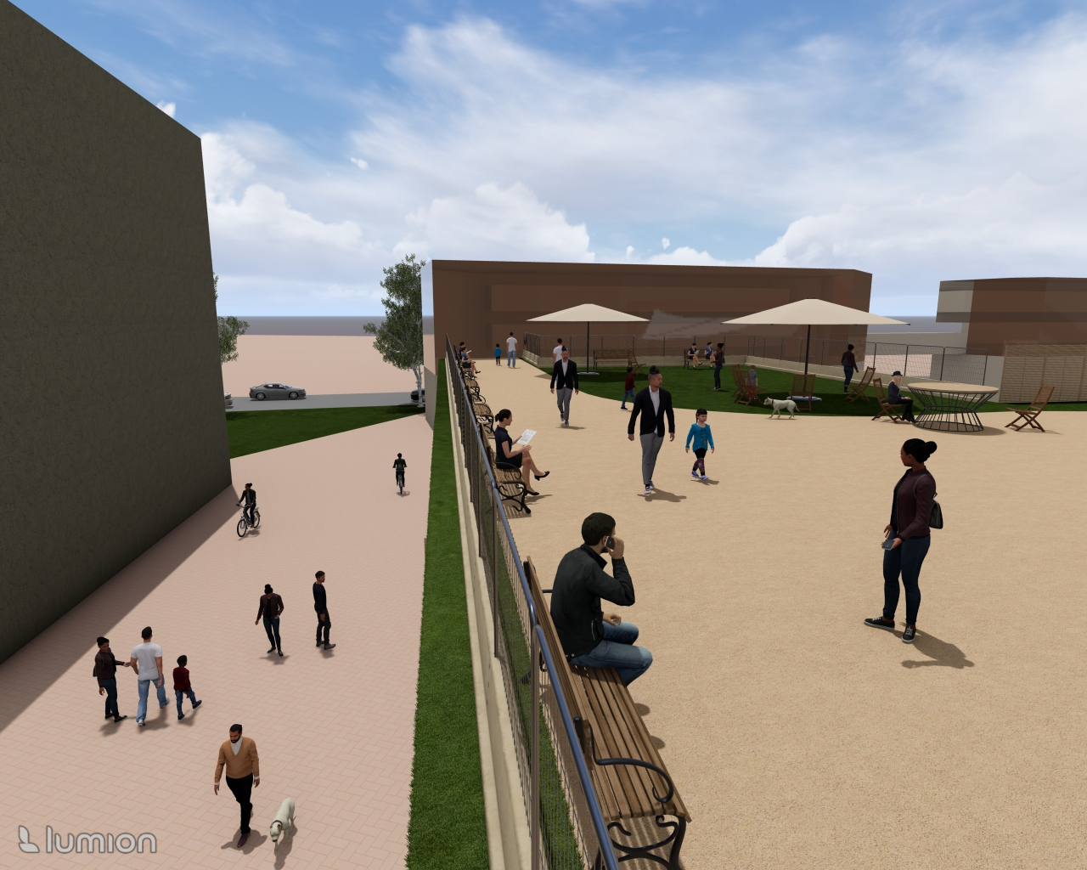
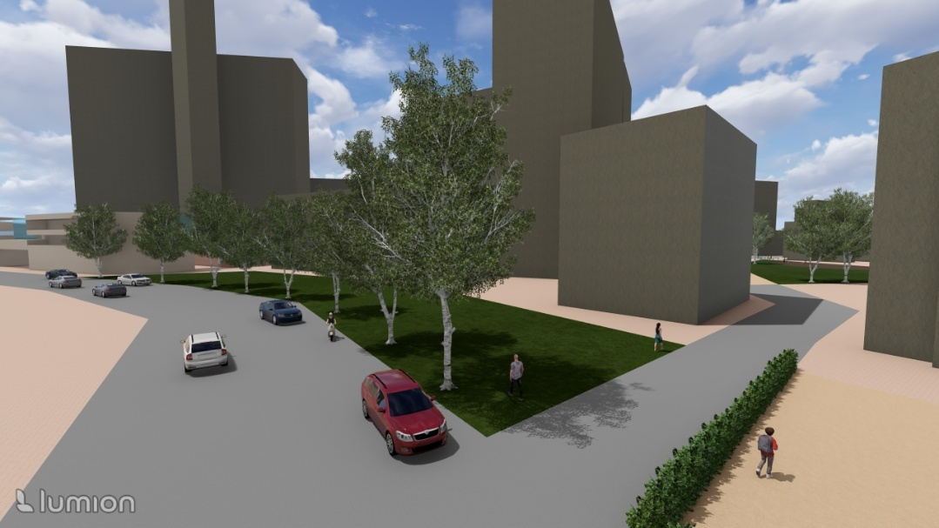
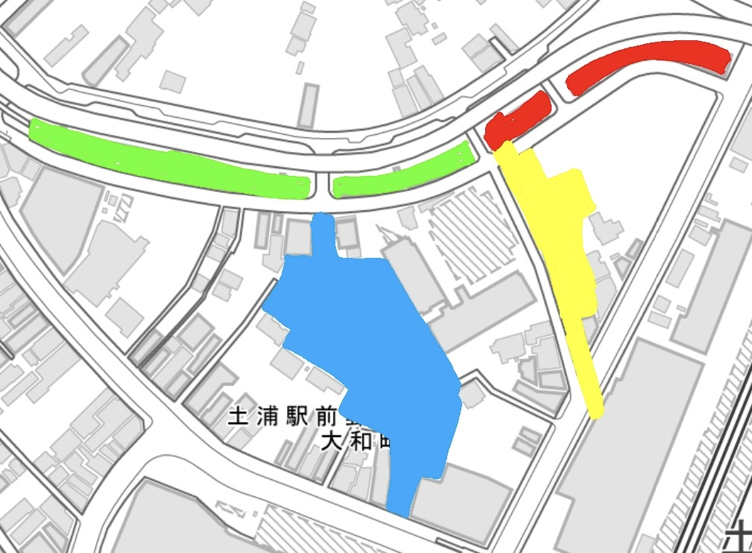
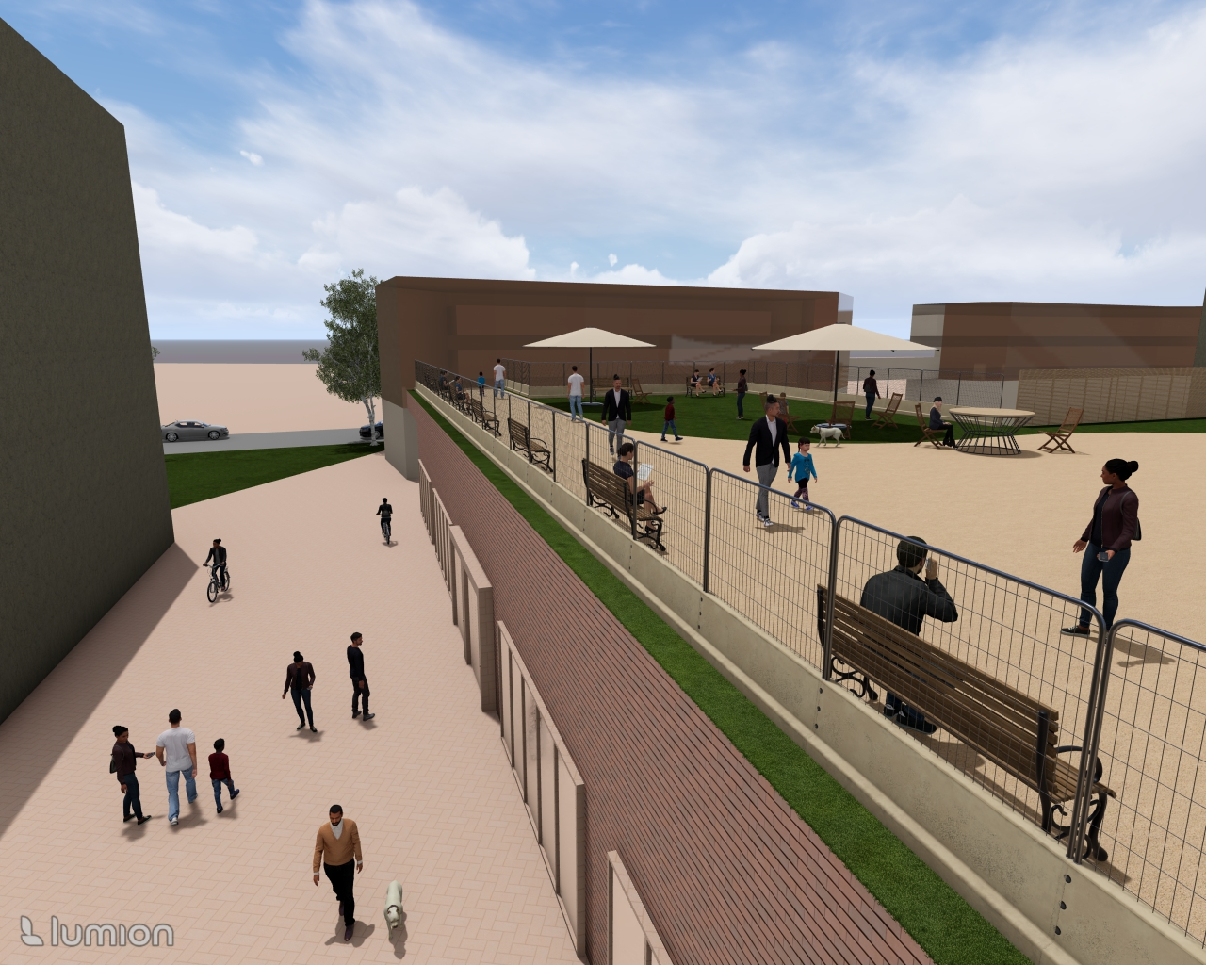
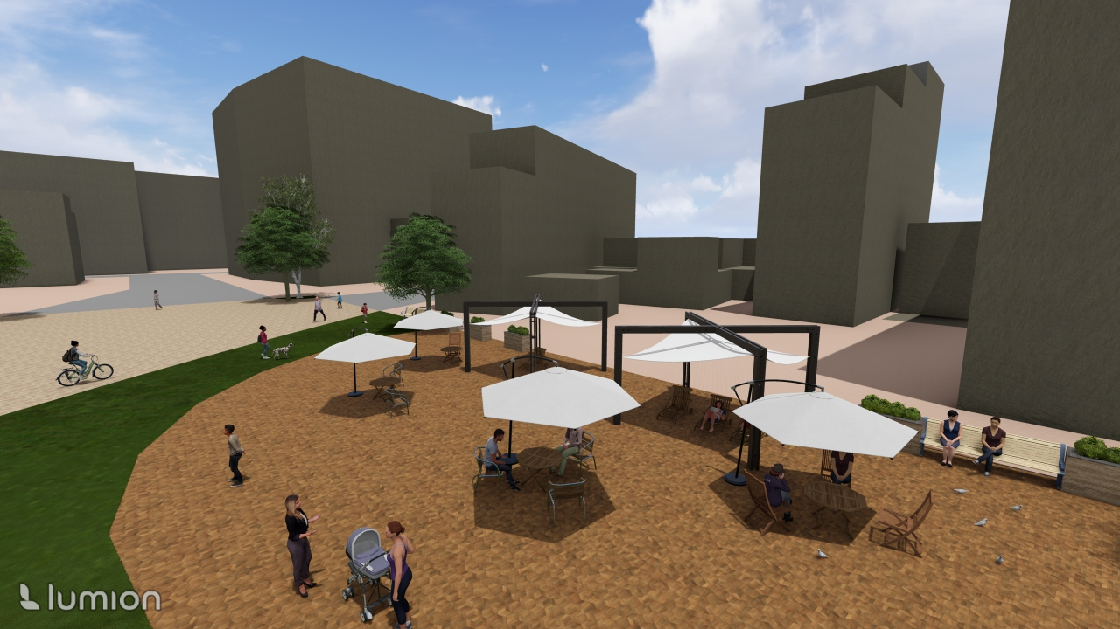
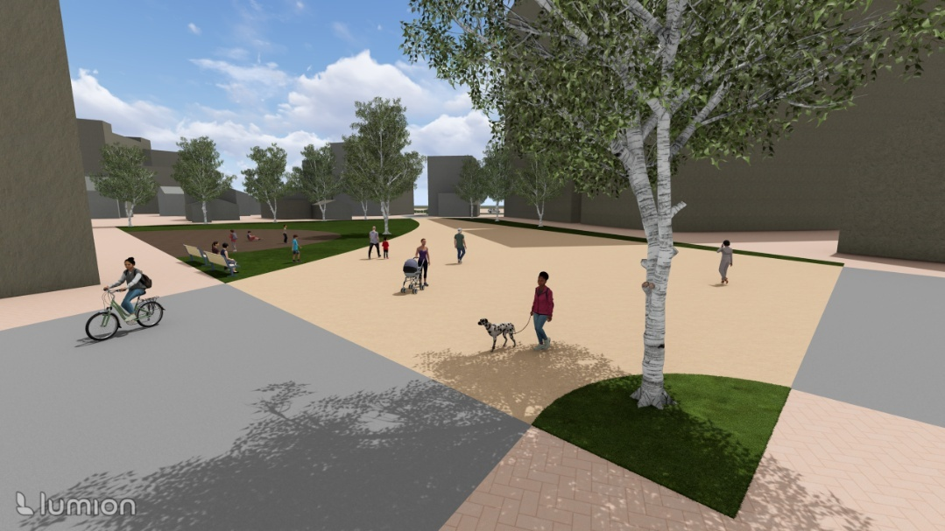
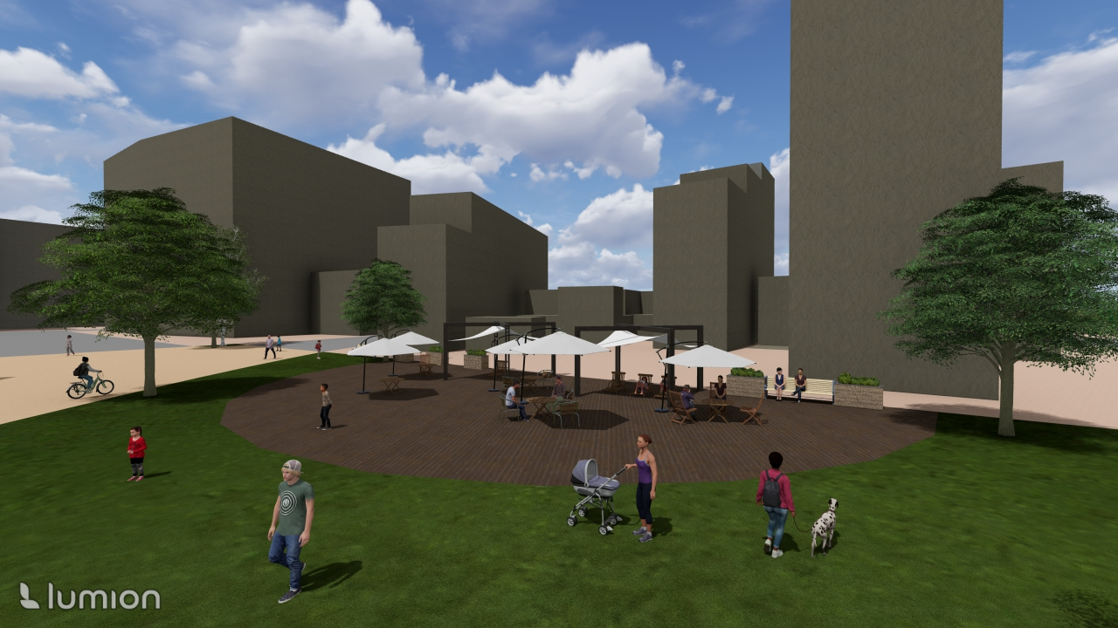
滞留空間のイメージ
公共
施設
立体遊歩道：
駅→モール505への
歩行者動線確保
商業
交通
土浦の魅力を活かした
イベント広場
＋
防災教育
Google mapsより作成
農業
参画
駅→広場への
歩行者動線
＋
公園利用
Lumion より作成
防災

Slide 17
事業費の計上
公共
施設
事業費合計
18.74億円
商業
モール505 D・E棟
リノベーション費
交通
0.88億円
モール505 A〜C棟
解体・店舗移転費
広場整備費
農業
Patio
解体・リノベーション
橋梁設置費
6.66億円
参画
5.46億円
広場整備費
防災
5.74億円
Google mapsより作成

Slide 18
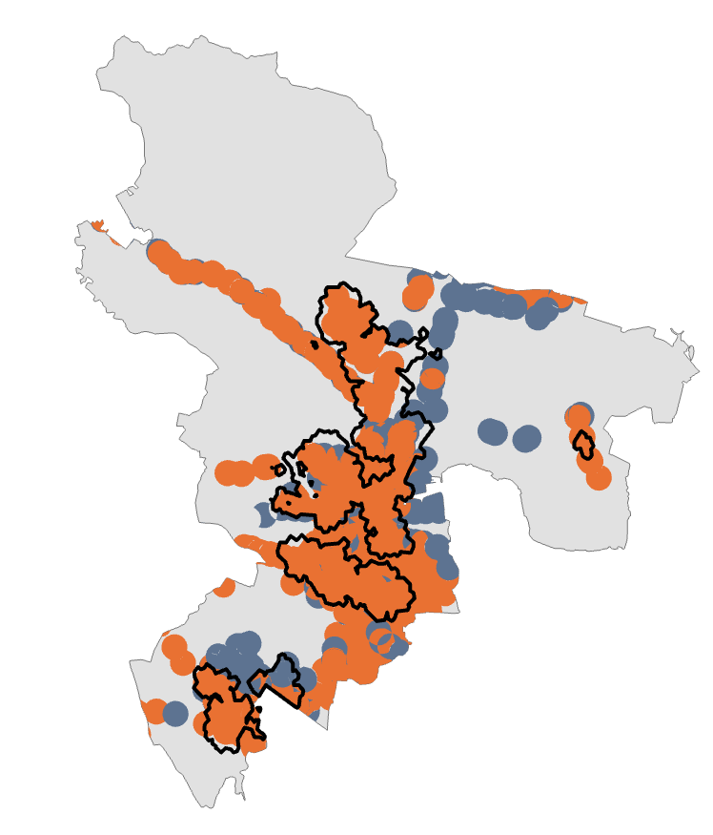
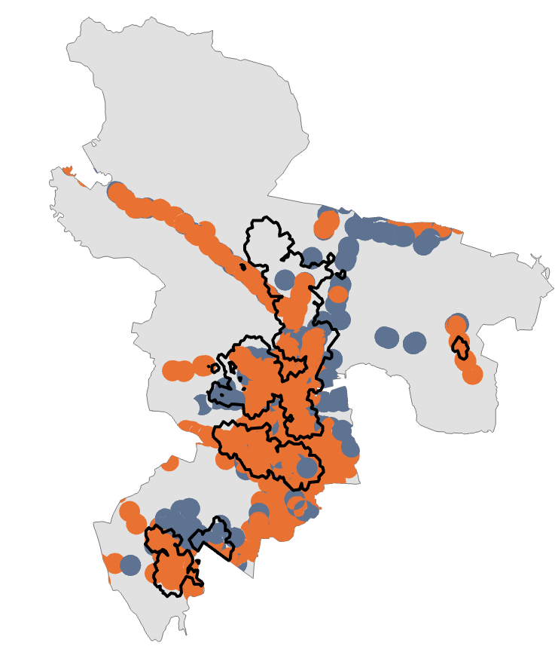
バス路線網の現況
公共
施設
使いやすい交通網によって
人と都市のつながりを支える
交通空白地域
本数が少なく不便
商業
バス再編
再編地域
交通
平日20分間隔
300m圏内で
バス停へアクセス
農業
1時間当たりの本数
参画
エリア外
オンデマンド交通
3本以上
3本未満
生活エリア
生活エリア→公共交通
防災
現状のバスアクセス圏(R3年度)
施策シミュレーション(R18年度見込み)

Slide 19
公共交通再編
公共
施設
「生活エリア」に合わせたバス路線の再編
都和中地区
商業
関鉄バス：22往復延長＋23往復の新規増便
生活エリア外
毎時3本以上エリア
84.8％ (R18)
交通
既存の路線は維持
三中地区
農業
コミュニティバス 1日20便増便
1時間当たりの本数
参画
・経費約1.25億円
・運転士不足
3本以上
3本未満
生活エリア
自動運転導入等でカバー
防災
施策シミュレーション(R18年度見込み)

Slide 20

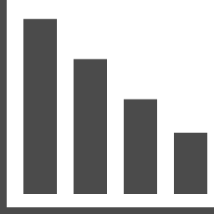

農業法人設立支援
公共
施設
安定した都市との
関わりの選択肢となる
後継者不足
商業
2010年→2020年
半減
社会的信用度の向上
福利厚生の拡充
交通
法人化
生産額減少
農業
6次産業化
ふるさと納税
2016年→2023年
30％減少
経営基盤の強化
参画
耕作放棄地
2005年→2015年
1.5倍
耕作放棄地の活用
防災

Slide 21



農業所得の比較
公共
施設
法人
モデル農家※が
5軒集まって法人化
経営費10%削減
売上5%増加
※2024年度農林水産省営農類型別経営統計
個別経営体・主業経営体
商業
個人
交通
農業
単純合計
差額
(法人化によるメリット)
約230万円/年
参画
法人
防災

Slide 22
公共
施設
法人化に向けた土浦市の役割
商業
1.合意形成を支援
法人化のメリットを示し対象農家を決定
交通
2.農地整理
農業委員会が法人化後の作業効率向上のための農地集約を支援
農業
参画
3.茨城県への橋渡し役
専門家の無償派遣を行う茨城県農業参入等支援センターの窓口
防災

Slide 23
公共
施設
法人化に向けた土浦市の役割
商業
1.合意形成を支援
法人化のメリットを示し対象農家を決定
交通
2.農地整理
農業委員会が法人化後の作業効率向上のための農地集約を支援
農業
参画
3.茨城県への橋渡し役
専門家の無償派遣を行う茨城県農業参入等支援センターの窓口
防災

Slide 24
公共
施設
法人化に向けた土浦市の役割
商業
1.合意形成を支援
法人化のメリットを示し対象農家を決定
交通
2.農地整理
農業委員会が法人化後の作業効率向上のための農地集約を支援
農業
参画
3.茨城県への橋渡し役
専門家の無償派遣を行う茨城県農業参入等支援センターの窓口
防災

Slide 25


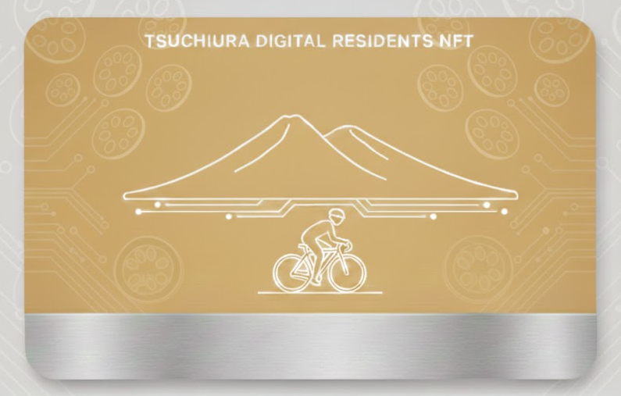
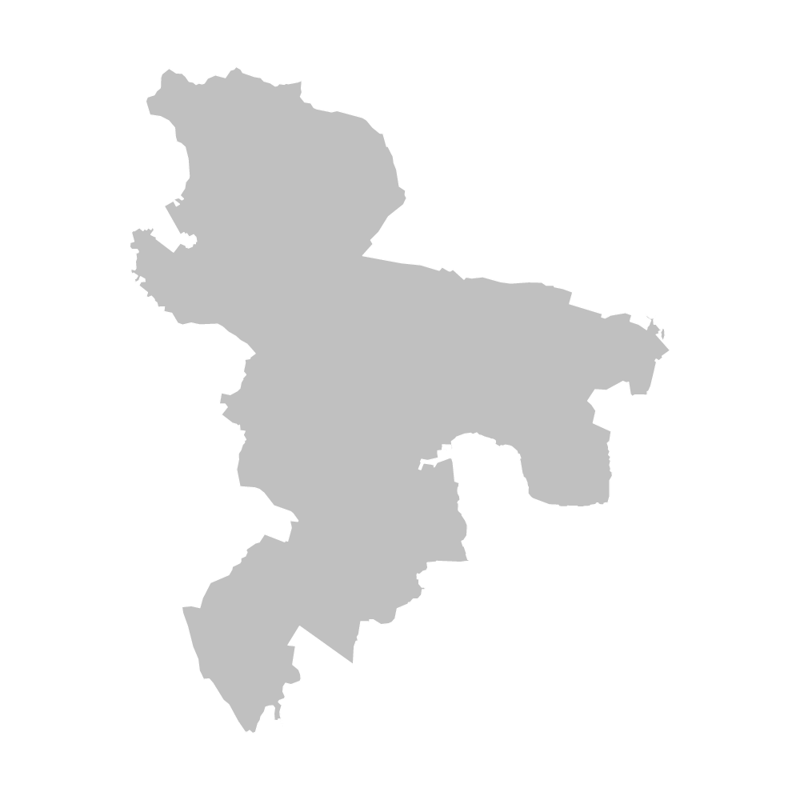

公共
施設
デジタル住民票
市外に出た人も、来たことがない人も土浦に関わり続けられる
商業
市外に住む人
交通
特典・サービスの提供
農業
土浦市
参画
デジタル住民票取得
市の意思決定に参加
デジタル住民票 イメージ
防災
土浦市

Slide 26
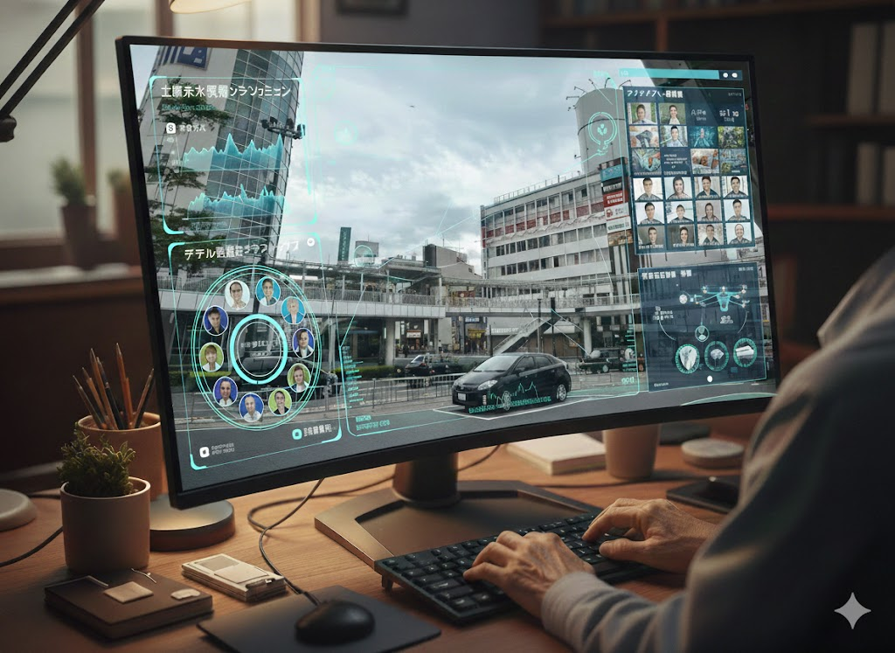
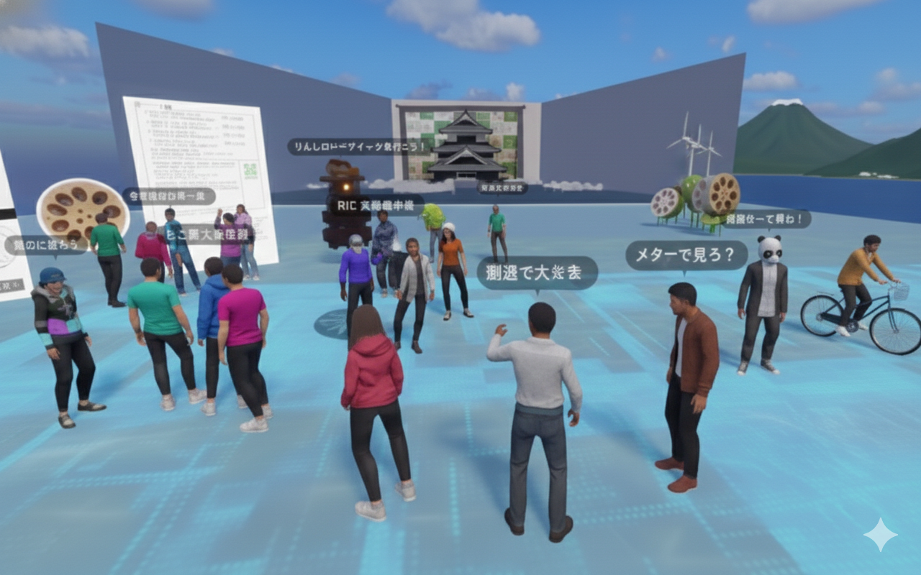
公共
施設
サービスの対象と内容
元市民・学生層
市外・趣味層
企業
商業
サイクリング等の趣味層
バーチャルコミュニティ
↓
実際の来訪につながる
土浦のスポンサーに
サービス内で代理広告
地域愛着からの需要
公共施設や母校への寄付
交通
農業
参画
バーチャル土浦
イメージ
GoogleGemini作成
防災

Slide 27

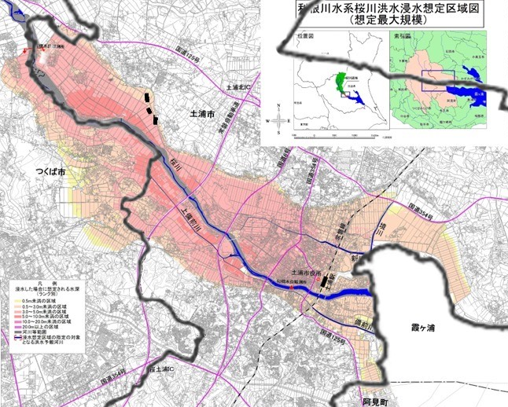

公共
施設
現状
土浦市を存続させる
商業
桜川の浸水深
流域スケールで
加害力そのものを
低減
■5～10m未満
■3～5m未満
■0.5～3m未満
■0.5m未満
5.0m
交通
3.0m
0.5m
農業
イオン
液状化・耐震・延焼
土砂災害・避難体制
ハード対策（堤防）
被害軽減・事後対応
駅
土浦市地域防災計画
参画
市役所
霞ケ浦
防災
出典：土浦市.『利根川水系桜川浸水想定区域図』

Slide 28
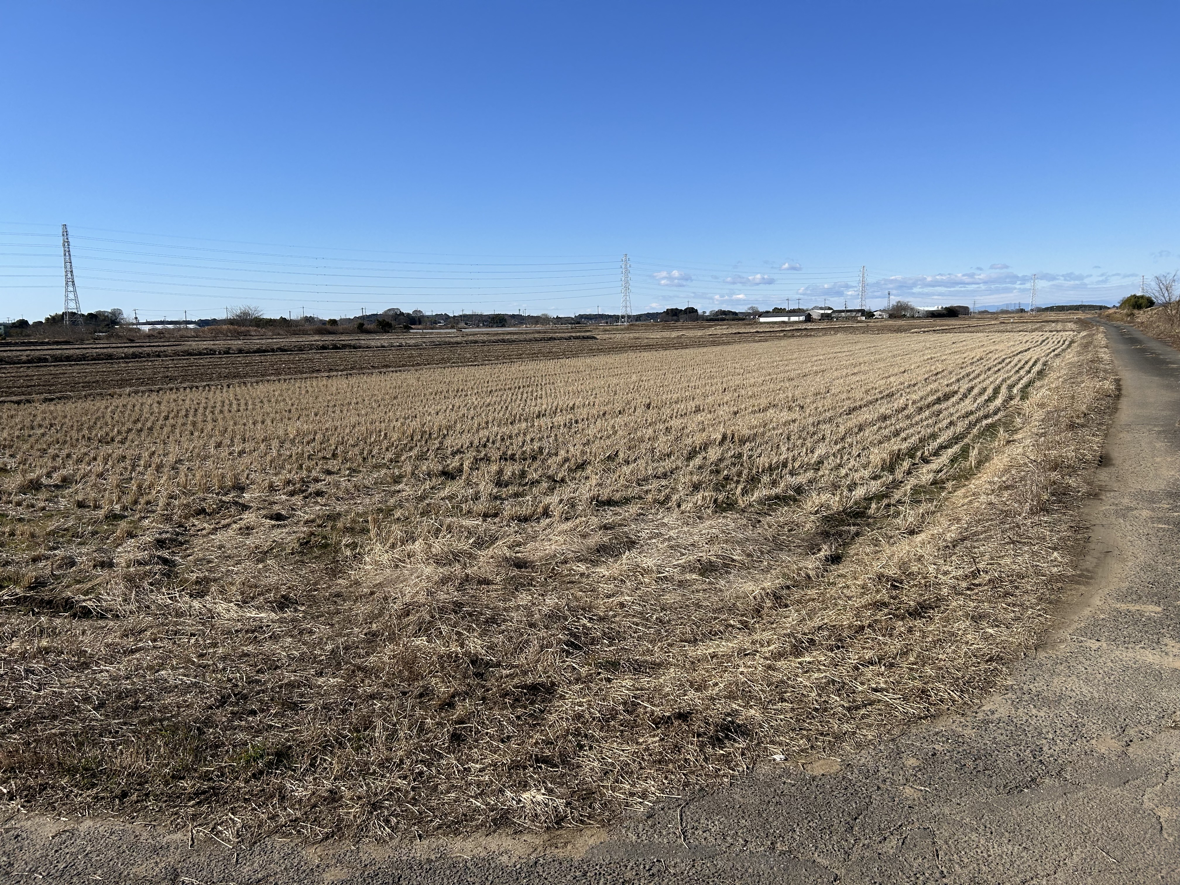
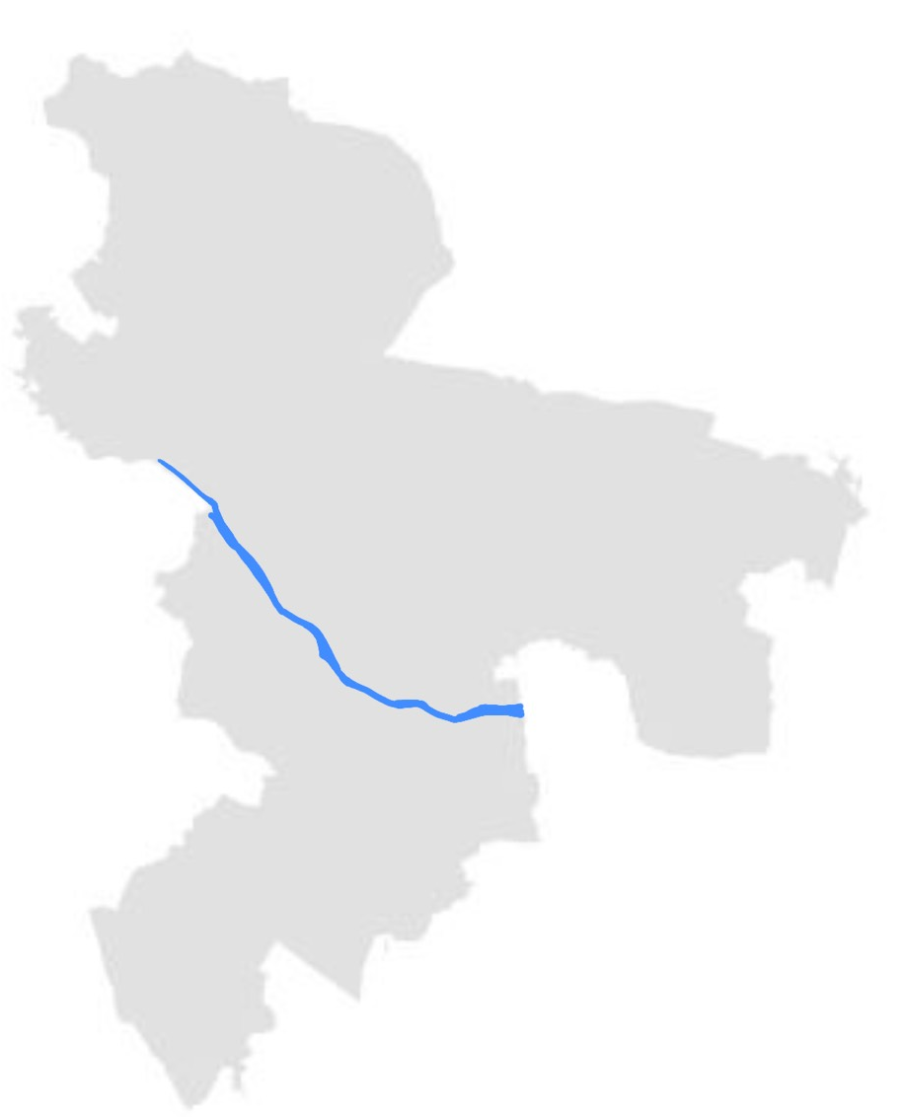
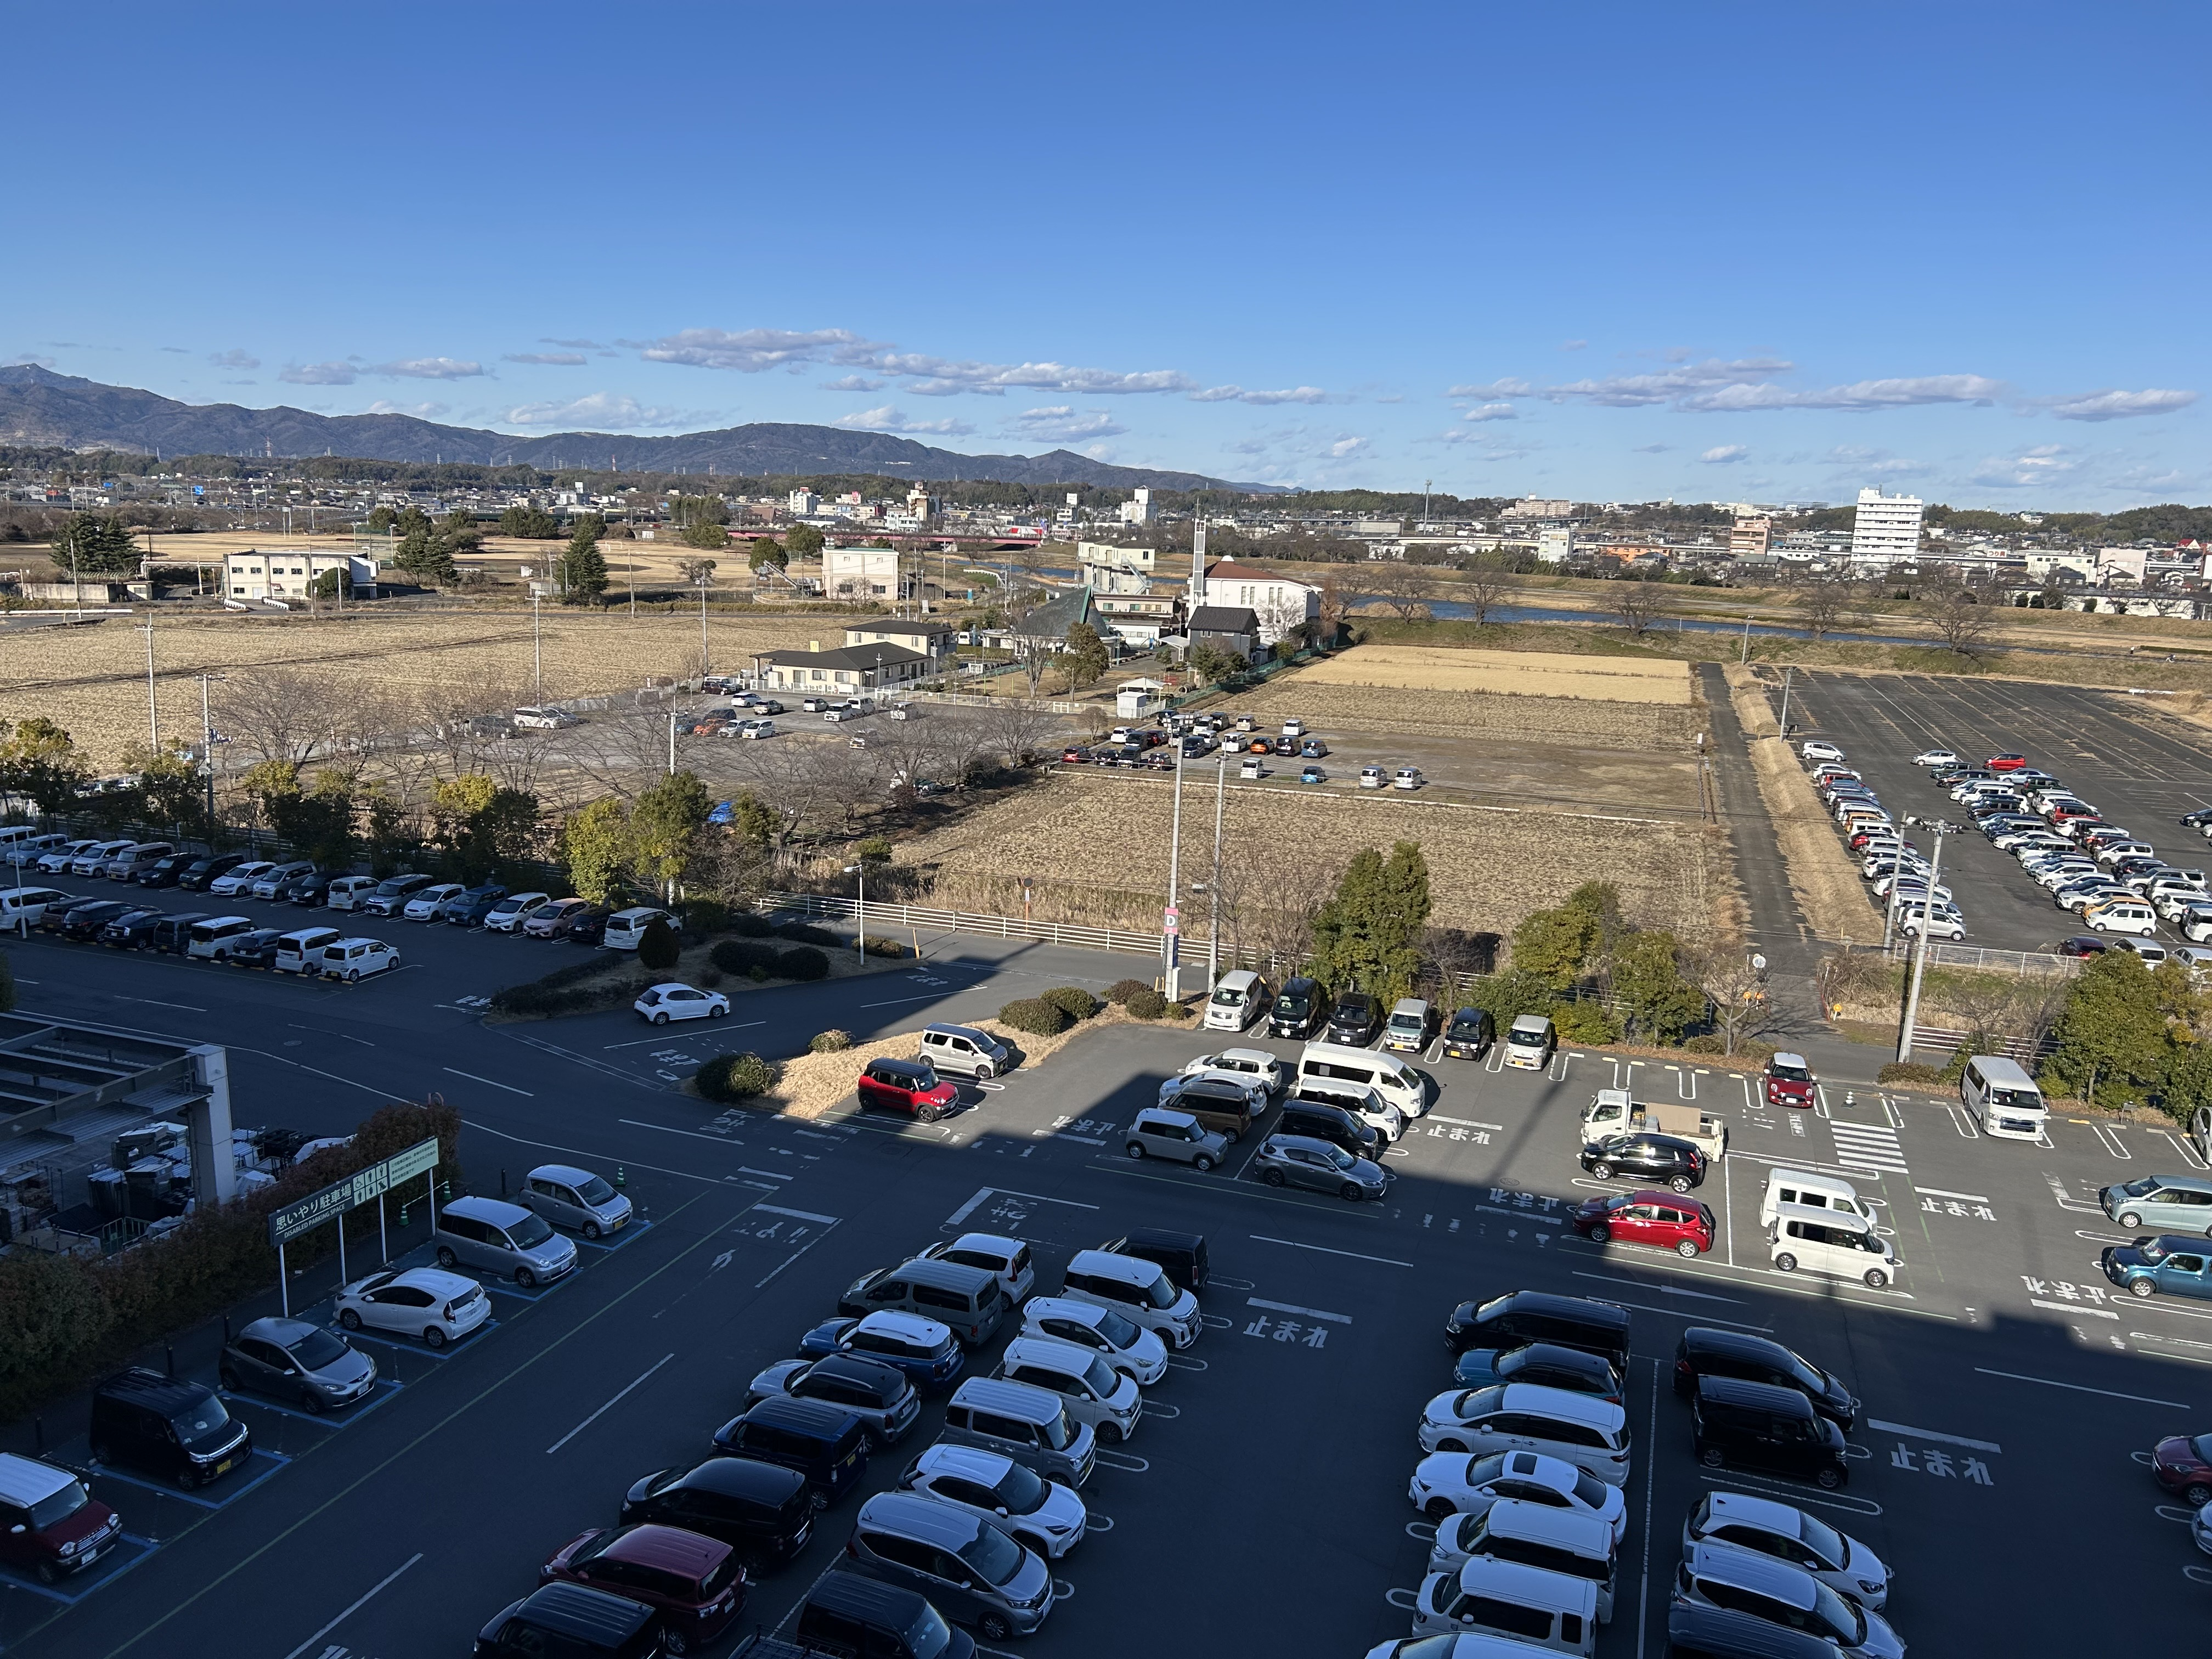
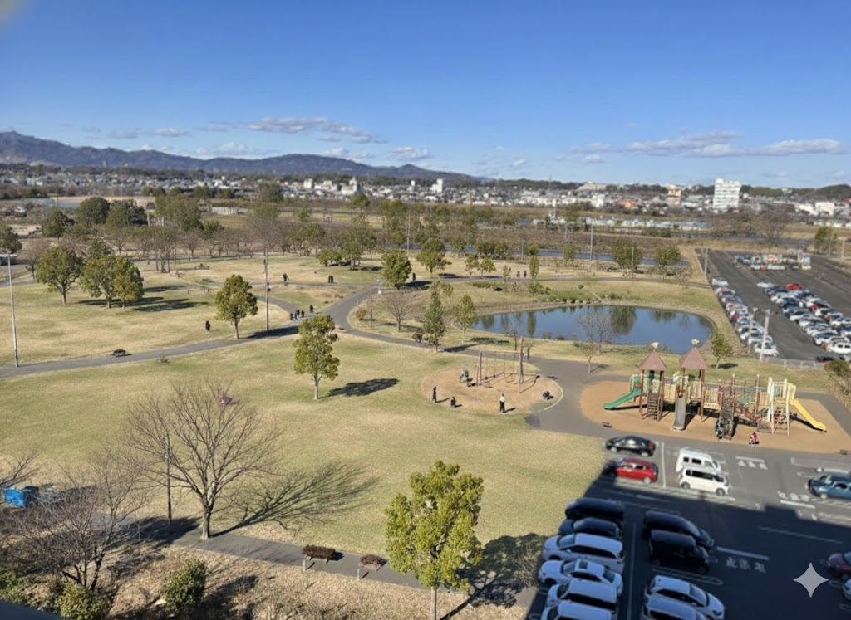
公共
施設
提案
現在の様子
2026.01.06(火)12:56
遊水田（約126ha）
商業
流量の一部を“受け流す”
→破堤の確率を低減
交通
before
after
農業
2026.01.06(火)14:03
参画
遊水公園（約7.25ha）
洪水を一時的に“貯留”
→越水の流量を低減
防災
遊水公園のイメージ
（Google Geminiより生成）

Slide 29
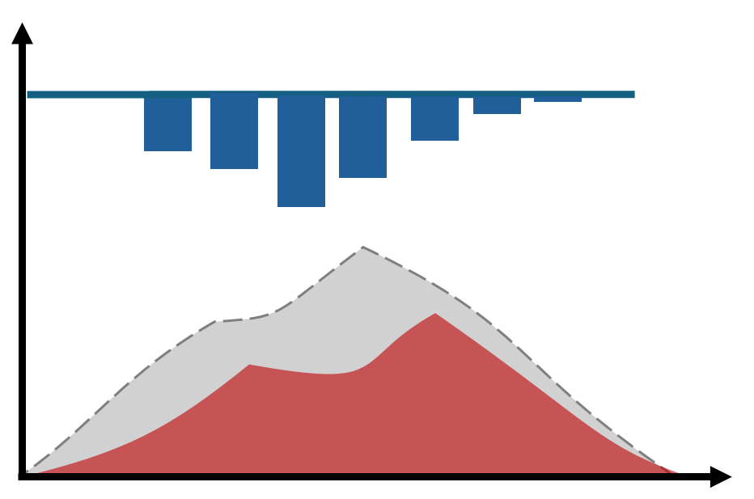
公共
施設
効果
条件：桜川流域全体に77mm/hが２時間
容量：550万㎥(遊水田) ＋ 20万㎥(遊水公園)
商業
約17%
貯留
ピーク水位
約-52cm
ピークまで
約+5時間
交通
農業
降雨量
水位(m)
参画
整備前
整備後
防災
桜川への流出量の変化
時間(h)

Slide 30
将来
都市像
人生を通して、人と都市が関わり合うまち
まとめ
公共交通
農業
商業
参画
交通
防災

Slide 31
将来
都市像
人生を通して、人と都市が関わり合うまち
まとめ
公共交通
農業
商業
参画
交通
防災

Slide 32
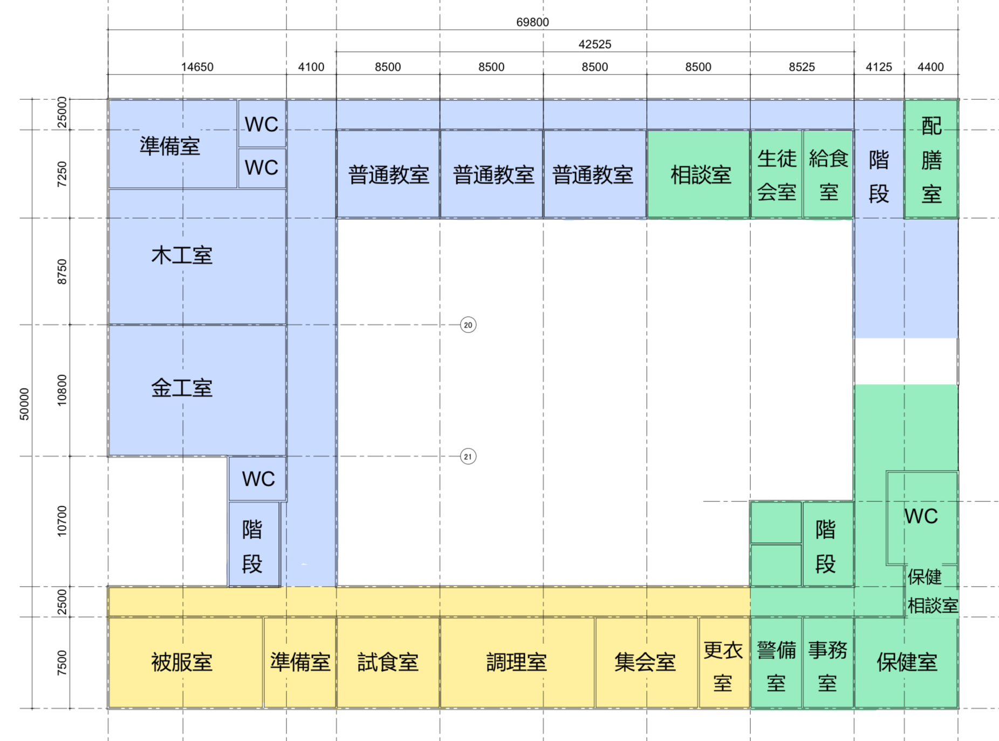
公共
施設
統合後の教室配置案
予備スライド
土浦第四中学校
生徒数：457人
築年数：49年
商業
●小学校
●中学校
●公共施設
交通
生徒の動線
地域住民・職員の動線
農業
参画
防災
Notes:
こちらは現在の四中に、公民館の機能を統合した際の設計案です。地域住民に開かれた公民館的利用がなされる棟と、生徒の利用する授業棟が分かれており、セキュリティと地域交流の両立が図られています。

Slide 33
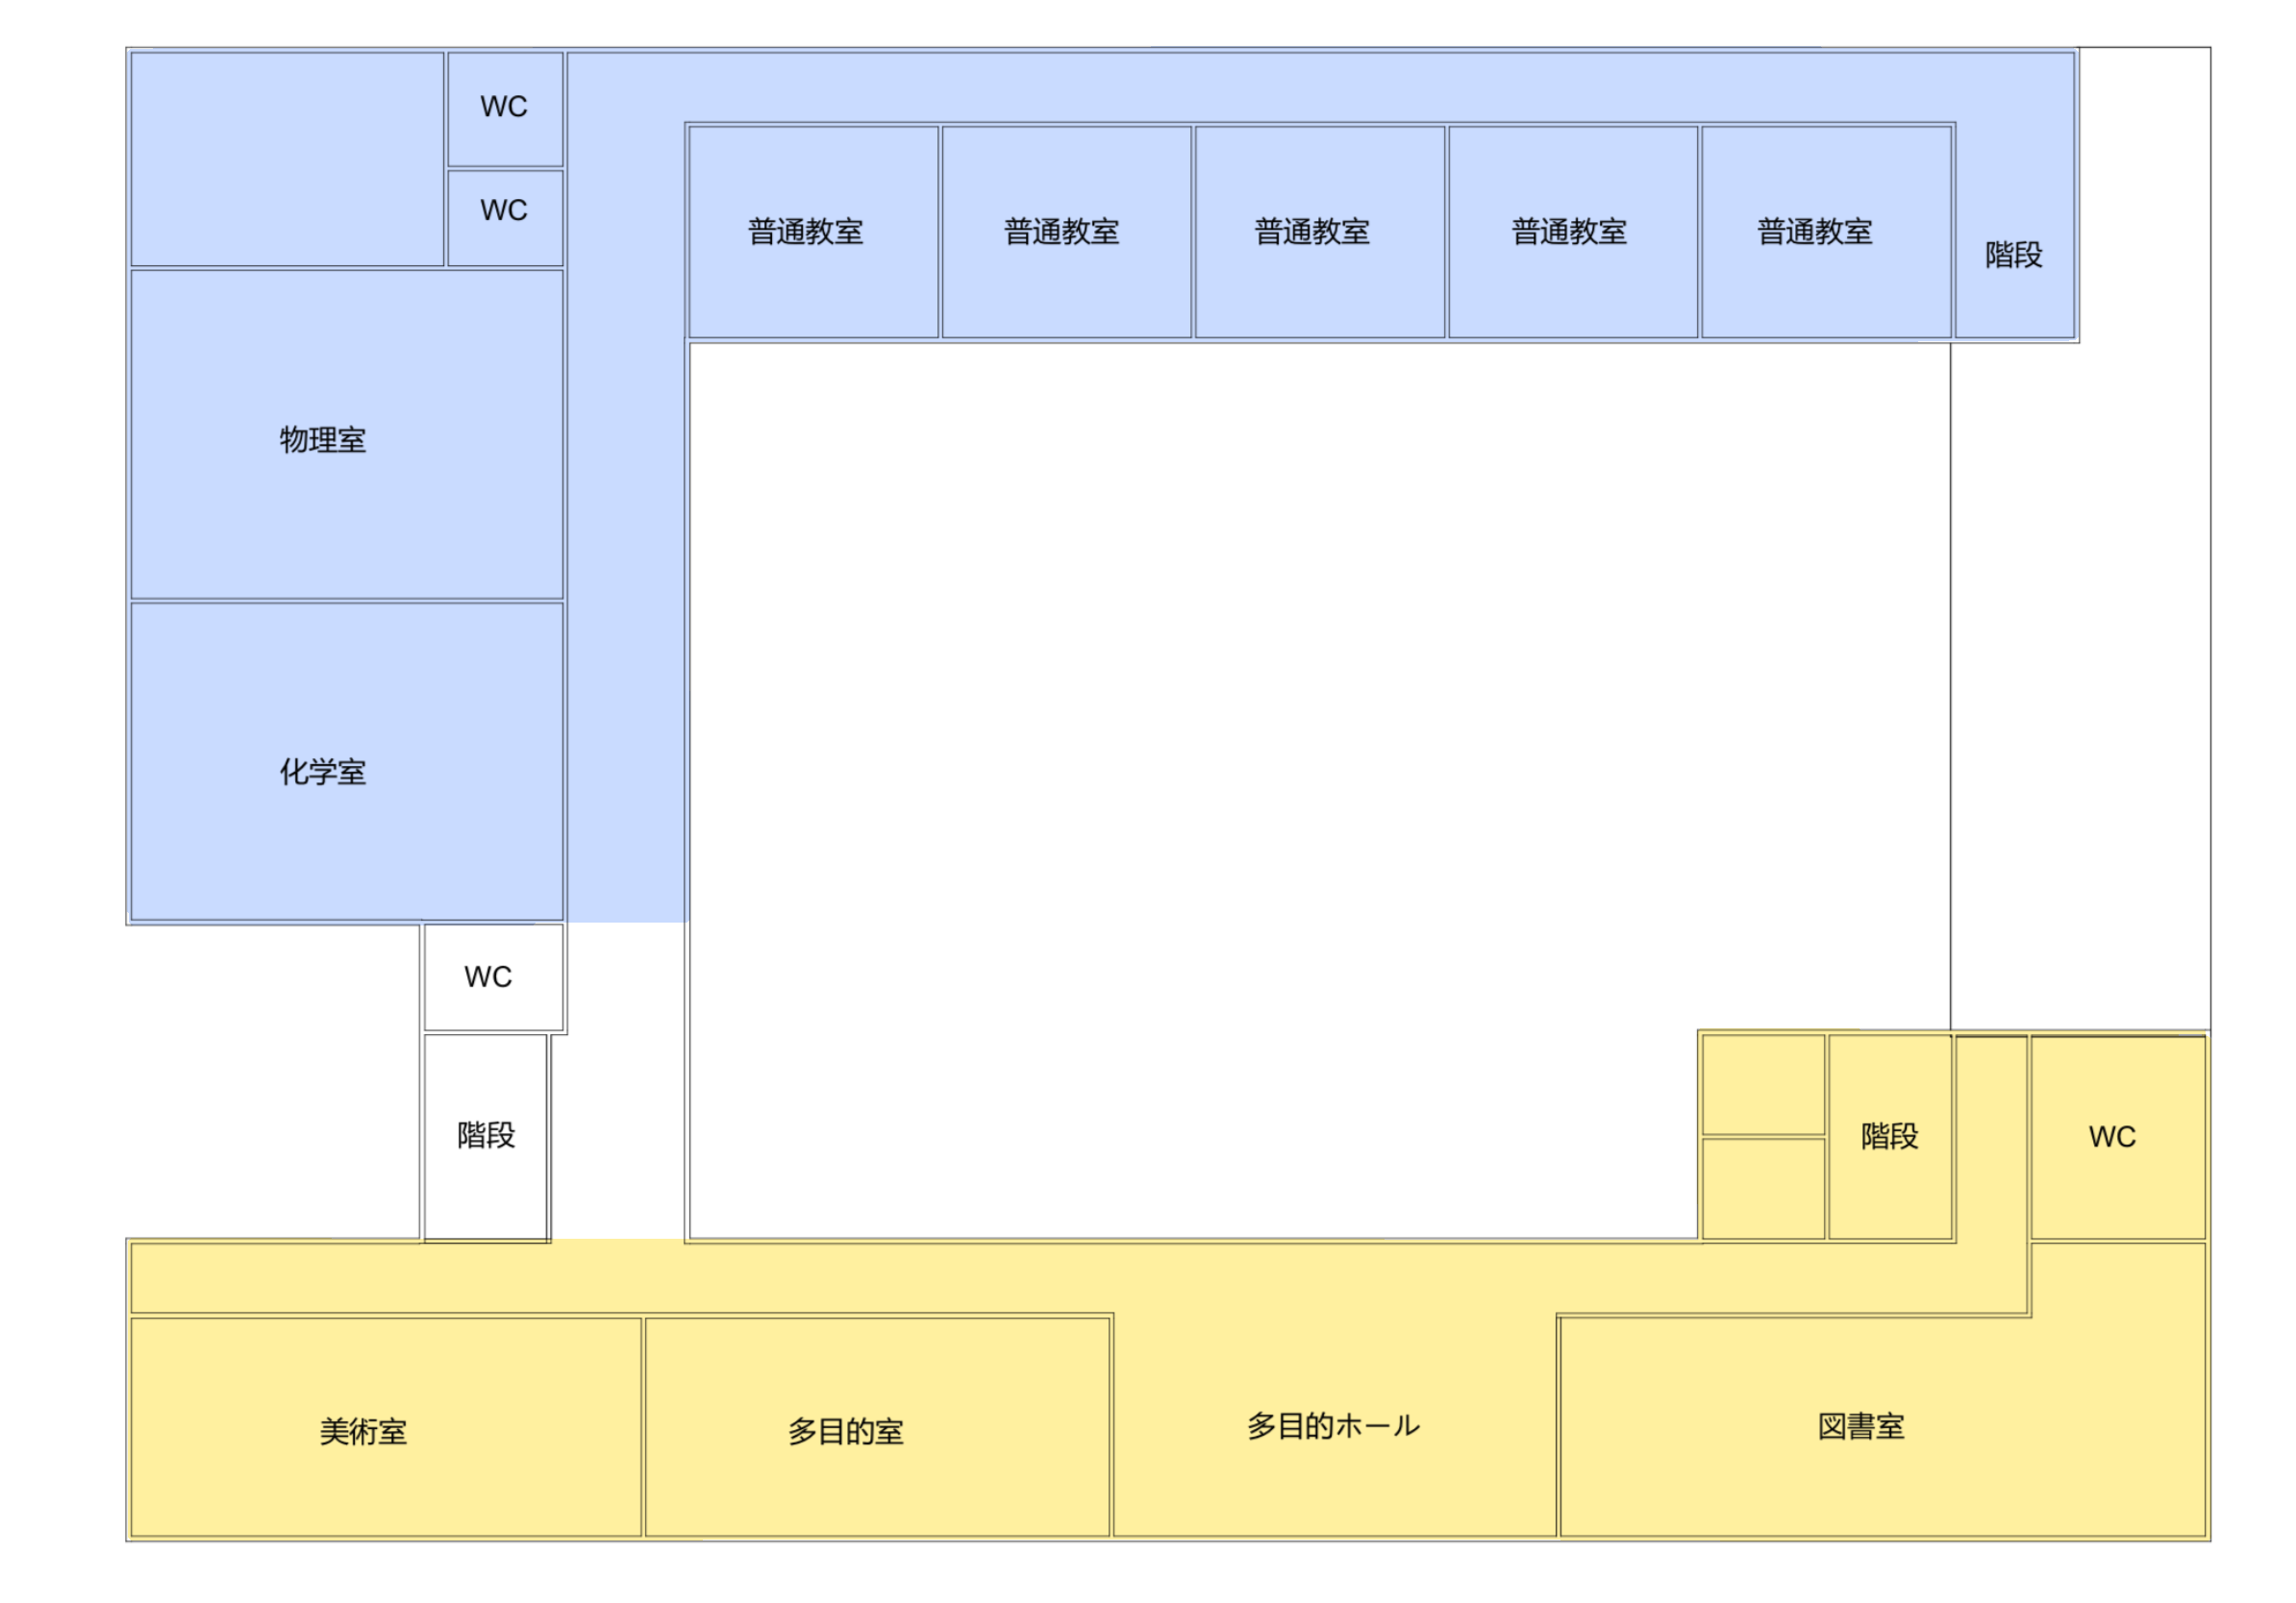
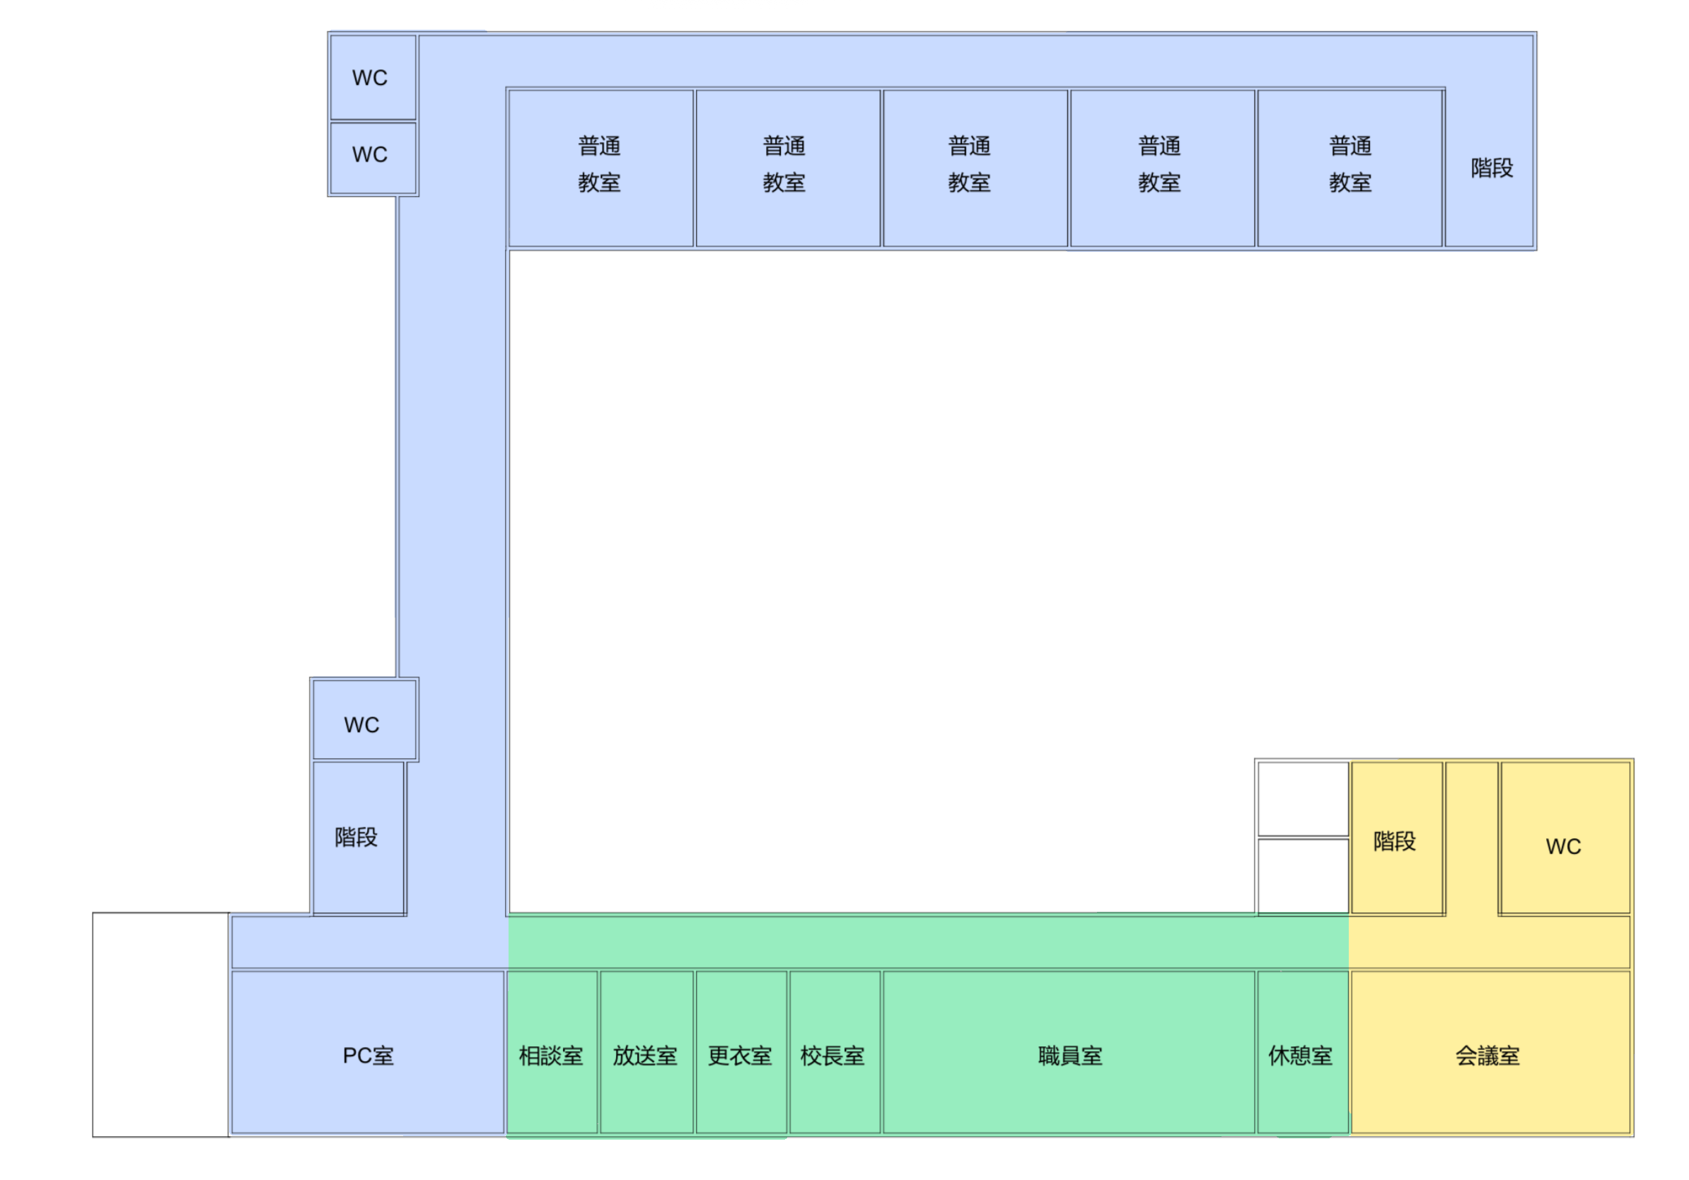
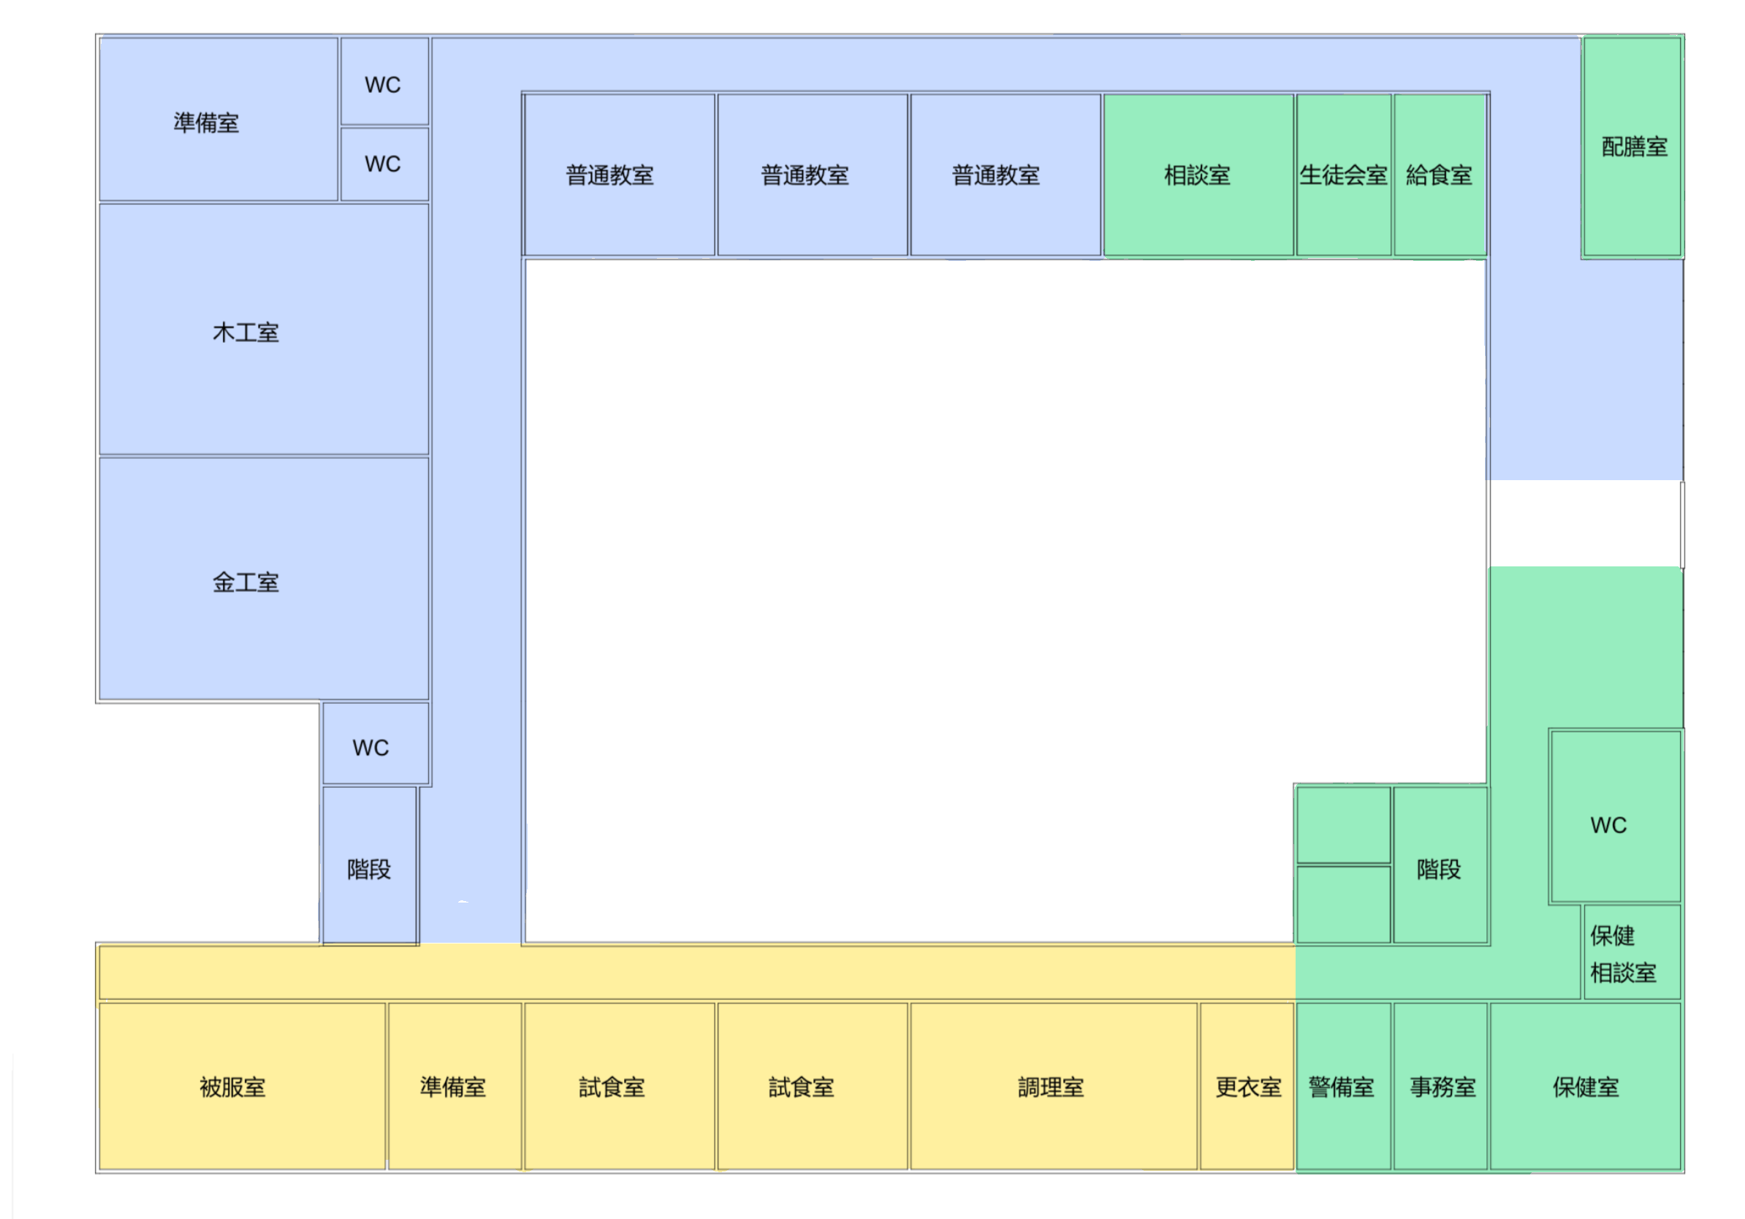
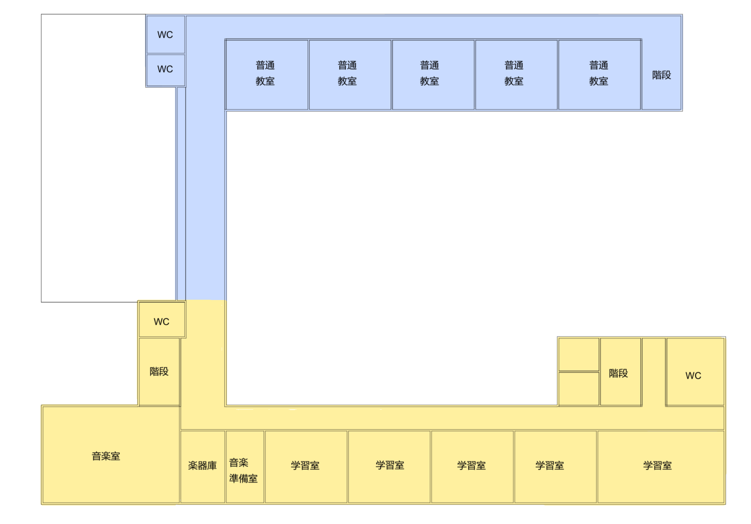
公共
施設
商業
交通
2階平面図
4階平面図
農業
参画
防災
1階平面図
3階平面図
Notes:
こちらは現在の四中に、公民館の機能を統合した際の設計案です。地域住民に開かれた公民館的利用がなされる棟と、生徒の利用する授業棟が分かれており、セキュリティと地域交流の両立が図られています。

Slide 34
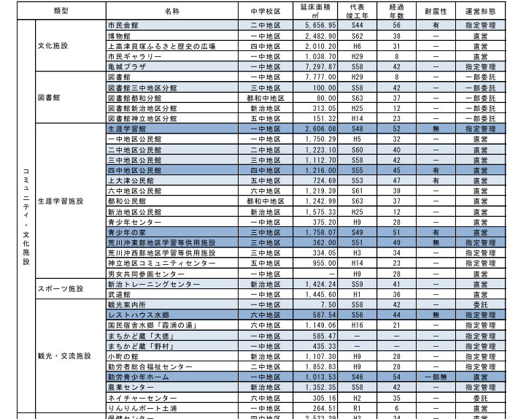
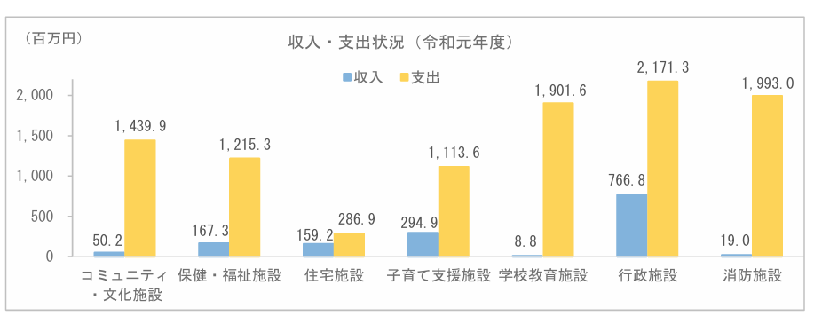
コミュニティ・文化施設に関して
17施設/38施設
22,742.99㎡/45,860.83㎡
↓
延べ床面積で計算すると50%の削減
公共
施設
予備スライド
商業
面積比例コスト
約14.4億円 × 80% = 11.5億円
50%削減後のコスト
11.5億円 × 50% =5.75億円
削減される額
11.5億円 －5.75億円 =約5.8億円
交通
農業
参画
防災
Notes:
統合した学校では多世代間の交流を深める様々な取り組みを行うことができます。
例として、地元で採れた野菜を使った料理教室（P）、本の読み聞かせ（P）、伝統文化やモノづくりを教える体験型交流イベント（P）、親世代に向けた子育て支援などがあります。

Slide 35
土浦第四中学校 9,016.03㎡ 四中地区公民館 1,126.00㎡
予備スライド
項目 | 計算式 | 概算金額 | 内容の想定
1. 公民館の解体費用 | 1,216㎡×4万円/㎡ | 約 0.5億円 | 既存公民館の撤去
2. 大規模リノベ費用 | 4,508 ㎡×30万円/㎡ | 約 13.5億円 | 校舎の半分をスケルトンから作り直し
3. 残り半分の長寿命化 | 4,508㎡× 10万円/㎡ | 約 4.5億円 | 屋上防水・外壁・インフラ補修
4. 外構・諸経費 | 一式 (約10%) | 約 1.8億円 | 跡地緑地化・設計監理・調査費
総事業費（概算） |  | 約 20.3億円
項目 | 算出手順・単価 | 概算金額 | 備考
1. 四中地区公民館の解体 | 1,216㎡×4万円/㎡ | 約 4,864万円 | 既存建物の解体・廃材処分
2. 中学校校舎のリノベーション | 1,216㎡×30万円/㎡ | 約 3億6,480万円 | 内装刷新・保健センター対応
3. 劣化補償・長寿命化補強 | 一式 (劣化度に応じた補修) | 約 5,000万円 | 防水・外壁・構造補強の補助
4. 跡地の外構復旧（緑地化） | 一式 (遊水地機能含む) | 約 2,000万円 | 防災機能の付加 （洪水のグラフ対応）
5. 設計・監理・調査委託料 | (1+2+3+4) ×10% | 約 4,834万円 | 建築設計・アスベスト調査等
総事業費（概算） |  | 約 5億3,178万円

Slide 36



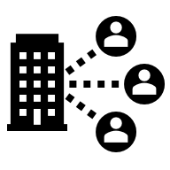
公共
施設
需要予測
駅からの利用者数
土浦市全体からの利用者数
商業
170.445人/（年）
446,395人/（年）
交通
需要が発生 18.74億円
13.15億円
10.97 億円
需要が関連
産業に波及
経費を
差し引く
農業
市外へ
参画
工場の従業員への給料
工場の利益
固定資産税等
小売店
（モール505など）
市内の複数の工場
5.59億円
防災
滞留空間の創出が財政の安定に寄与
Notes:
駅の利用者や広場を目的とする人々が新たに商業施設を利用することで、年間で約31億円の需要発生が見込めます。商業施設での需要が市内の関連産業に連鎖的に波及すると市内で約25.89億円の消費が見込めます。各関連産業での経費を差しひいた後に残る事業の利益や市税の総額は17.5億円になります。

Slide 37
公共
施設
商業 需要予測
予備スライド
経済波及効果 計算方法 例：商業で100円の需要が生まれた場合
①直接効果：土浦市内の企業が最初に受け取る『純粋な売上』
100円✖️69.2＝69.2円
69.2＝分子：移輸入額（Q7,市外への支払い）/分母：域内最終需要（O7）＋中間需要合計（7行目の農林水産業から分類不明までの合計、市内の各産業へ原材料として販売した額）→移輸入係数は30.8 １から移輸入係数をひく
②生産誘発額：「直接効果をきっかけに、市全体の売上が合計でいくら増えたか」
直接効果（69.2円）を受け取った商店は、商売を続けるために電気代を払ったり、チラシを作ったり、運送業者に頼んだりします。それを受けた業者もまた別の業者へ…という連鎖が起きます。この「連鎖して生まれた全ての売上」を合計したものです。
68.2✖️生産誘発係数（1.199)＝83.0
生産誘発係数：サービスから最後までの値を足し合わせる
サービスの係数(0.064の出し方：商業から買った額（g13）/商業の全生産額（R7)＝0.074
自給率：1-サービスの移輸入額（Q13）/中間需要の合計(B13からN13の和）＋域内最終需要の合計（O13）
0.074✖️0.695=0.052 これが周りに回って0.064（連鎖的な波及を踏まえた売上増）
これを各産業（商業含む）で足して1.199
商業
交通
農業
参画
防災

Slide 38
公共
施設
商業 需要予測
予備スライド
商業
③付加価値誘発額：今回の経済活動によって、最終的に土浦市内の誰かの『所得』になった金額の合計。市民の給料・市の税収が増える
直接効果✖️付加価値誘発係数
付加価値誘発係数：1.010（商業の連鎖的な波及を踏まえた売上増）✖️0.755（付加価値率）
→これを商業だけでなく各産業で足し合わせる
付加価値率＝粗付加価値額 （G15)÷ 域内生産額（R7）
粗付加価値額：それぞれの産業が、商売を通じて新しく生み出した価値（富）
直接効果✖️付加価値誘発係数を全て足したものが付加価値誘発額となる
直接効果： サービス（69.5円）の方が商業（69.2円）よりわずかに高い（地産地消されやすい）。
生産誘発： サービス（85.9円）の方が商業（83.0円）より高い（他の産業を巻き込む力が強い）。
付加価値： 商業（60.5円）の方がサービス（54.9円）より高い（一店舗あたりの利益率が高い）。
交通
農業
参画
防災

Slide 39
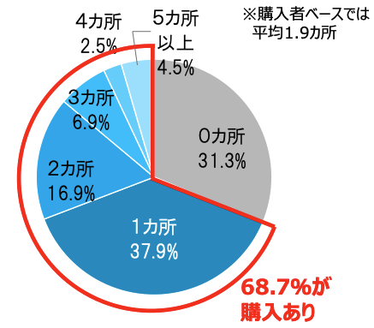
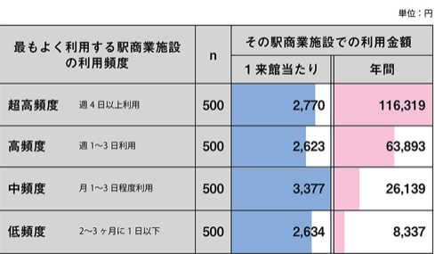
公共
施設
商業 需要予測
予備スライド
商業
交通
農業
参画
駅隣接の商業施設に滞在した者の7割が隣接商業施設で商品を購入
一人あたり2850円を利用
防災

Slide 40
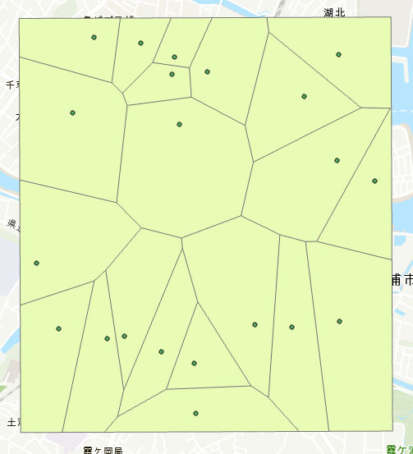
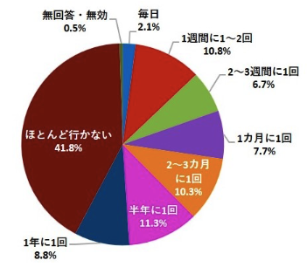
公共
施設
商業 需要予測
予備スライド
商業
交通
農業
参画
arc gisより作成
モール505近辺に居住する人が近隣の広場として滞留空間を利用
平均約20日に１回の頻度で公園を利用
公園の広域利用は85人/日
近隣からの利用 34人/日
遠方からの利用 1189人/日
防災

Slide 41
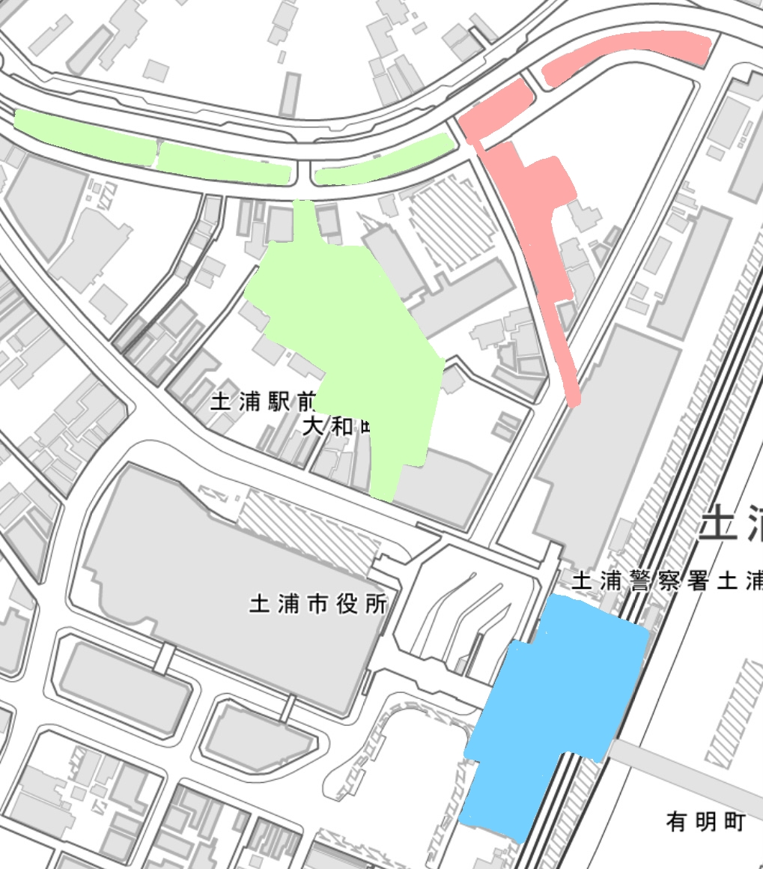
公共
施設
商業 需要予測
予備スライド
商業
凡例
交通
駅→商業空間の動線
駅→滞留空間の動線
商業、滞在空間を
相互に行き来
農業
滞留空間
参画
商業空間
土浦駅
防災
モール505 周辺の動線イメージ

Slide 42
地区別
予備スライド
公共
施設
なぜ中学校と小売店なのか
→利用頻度や立地特性を考えた。中学校は学校＋公共施設で述べたように公民館のような施設であるため。医院（かかりつけ）等は上記の理由ではずした
エリア外は切り捨てるのか
→何か機能を廃止するわけではなく、将来的にそのエリアには居住を誘導しないという意図。
限られた財源の中で、全域を同一水準で支えるのではなく、役割分担を明確にしています。
商業
交通
農業
参画
防災
Notes:
左図は生活エリアに限った1時間当たり3本以上バスが利用できる地域です。
(P)左図にある新規路線開設、増便により、 生活エリアの81.8％で1時間あたり3本のバスが利用可能になります。
(P)追加費用は約1.25億円かかり、加えて運転士不足の問題もありますが、自動運転などの技術導入により費用の低減、人的リソースの課題解決を図り（ｐ）、使いやすい交通網によって人と都市のつながりを支えていきます。

Slide 43
交通
予備スライド
公共
施設
商業
バスは減便するのか
→生活エリア外では既存バス路線の廃止や減便は行わず、自動車やオンデマンド交通を組み合わせて生活を維持する想定しているが、エリア外に指定された、居住が促進されないため、将来的には減便・廃止が想定される。
具体的にどの路線を増便するのか
土浦駅-つくば国際大学線を都和中地区への延伸・増便
つちまるバス右籾地区経由増便
1.25億円を毎年やる利益は？
→シミュレーション未達
自動運転バス含め実現性は
関鉄バスさんへのヒアリングまで至らなかった
自動運転はつくば市でもいまだレベル4であり、不透明さがある。
1.2.億円かける意味はあるのかおう
→公共性の観点から必要と考える。
交通
農業
参画
防災

Slide 44
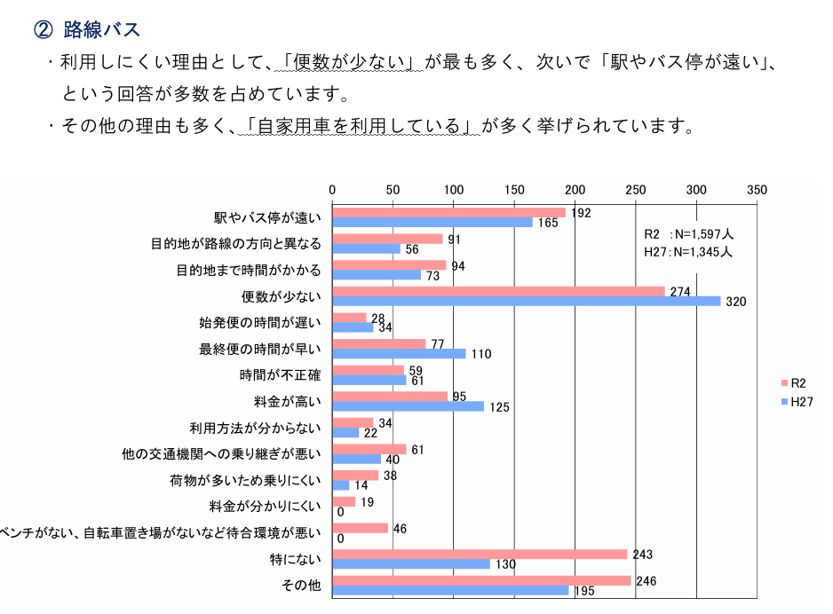
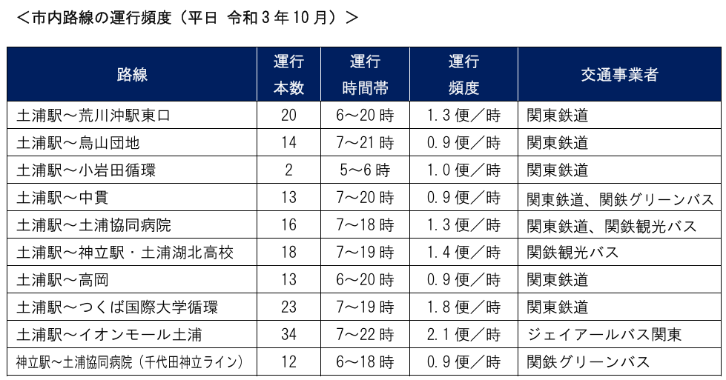
交通
予備スライド
公共
施設
商業
交通
農業
参画
土浦市地域公共交通計画より
土浦-高岡等いくつかの路線で再評価の余地あり
防災

Slide 45


交通
予備スライド
公共
施設
商業
交通
農業
参画
特に高齢者等への利用方法の認知
年齢制限の撤廃
地域連携公共ライドシェアとの連携
防災
土浦市地域公共交通計画より

Slide 46
交通
予備スライド
公共
施設
商業
あああ
交通
農業
参画
防災

Slide 47
5軒単純合計
27,855,000円
モデル農家(年額)
農業粗利益 18,168,000円
農業経営費 12,597,000円
(うち雇人費 510,000円)
農業所得 5,571,000円
公共
施設
モデル農家が5軒集まって法人化
経営費10パーセント削減
売上5パーセント増加
※法人設立費用は1年目のみ
商業
法人
30,116,985円
交通
農業所得の比較
単純合計
農業
差額(法人化によるメリット)
約230万円/年
参画
法人
防災
Notes:
農林水産省が公表している一般的な水田作農家をモデルとして5軒が集約し、法人化した場合、社会保険料や法人税等の経費を考慮しても(P)
経営費削減と売上増加により年間約230万円の経済的メリットが生まれます。
この仕組みを広げることで経営基盤を強化し、持続可能な産業へ転換することを目指します。

Slide 48
人生を通して人と都市の関係が切れないまちを
”農業”を通じて実現
公共
施設
商業
育つ/就職時の選択肢に
交通
稼ぐ/法人の中核・規模の拡大
農業
育てる/技術・経験を次世代へ伝える
参画
経営基盤を強化して「食」を支える
防災

Slide 49
一般的な農家(1経営体)
農業粗利益 18,168,000円
農業経営費 12,597,000円
(うち雇人費 510,000円)
農業所得 5,571,000円
公共
施設
予備スライド
5経営体が1法人設立
商業
総売上
→ 6次産業、ふるさと納税等への参入等によって5%向上
18,168,000円 × 5 × 1.05 = 95,382,000円
農業経営費
→ 農地集約、機械の共有等により経費を10%削減
(12,597,000円 – 510,000円) × 5 × 0.90= 54,391,500円
賃金
4,000,000円 × 5 + 510,000円 × 5 = 22,550,000円
社会保険料
22,550,000 × 21.12%(労災保険1.3%、雇用保険1%、健康保険9.67%、厚生年金保険9.15%)
= 4,762,560円
事務費・法人設立費用(法人設立費用は1年目のみ)
500,000円 + 250,000円 = 750,000円
税金
法人税(22,550,000円 × 0.15) + 法人市民税(3,382,500円 × 0.084 + 60,000円) + 法人県民税(3,382,500円 × 0.01 + 22,000円) + 法人事業税(22,500,000円 × 0.07) = 5,360,955円
法人設立費用は1年目のみ
担い手確保と売上拡大の好循環
交通
農業
参画
賃金 + 利益 = 30,116,985円
農業所得単純合計 =27,855,000円
差額(法人化によるメリット) = 30,116,985円 – 27,855,000円 = 2,261,985円
防災

Slide 50
公共
施設
予備スライド
・住民票発行
1000円×1000人＝100万円
販売金額の約60%が市の収益 → 60万円
・二次流通手数料
ロイヤリティ収益 転売価格の10%
・波及効果
実施に市に訪れた際の消費
公演チケット 等
内訳
(年齢) (転出者数)
0-9 448
10-19 341
20-29 2,723
30-39 1,483
40-49 672
50-59 486
60- 461
商業
収入
交通
農業
・販売システム HEXAを使用
・販売手数料 販売価格の20-40%
・初年度（立ち上げ支援金） 100万円
・特典提供コスト
支出
参画
防災
NFT：デジタルデータに付けられた、世界に一つだけの『本物証明書』兼『所有証明書』
Notes:
土浦市民やデジタル住民は土浦市のバーチャル空間に入ることができ、市内の景観を提案したり、アバターを通して市長など、行政との対話も可能になります。

Slide 51


公共
施設
提案：遊水地
商業
←遊水地
イメージ図
交通
農業
参画
断面図→
防災
出典：『遊水地整備と利活用事例集』(国交省）
Notes:
遊水地ってなんですか。

Slide 52



公共
施設
提案：対象地
予備スライド
遊水田（約126ha）
商業
・流量の一部を“受け流す”
→破堤の確率を低減
・地役権補償方式
交通
農業
上備前川
遊水公園（約7.25ha）
参画
・洪水を一時的に“貯留”
→越水の流量を低減
・全面買収方式
イオン
防災
出典：国土地理院
Notes:
なんで対象地をここにしたんですか。

Slide 53


公共
施設
提案：スキーム
予備スライド
商業
遊水田
遊水公園
地役権補償方式
河川管理者が地役権を設定
所有者は従来どおり利用
全面買収方式
用地を全て買収
掘り下げて容量を確保
交通
農業
参画
防災
Notes:
結局「市」はどう関与するの。

Slide 54
公共
施設
提案：支援制度
予備スライド
区分 | 制度名 | 主な内容 | 備考
遊水地の建設 | 事業間連携河川事業 大規模特定河川事業 | 事業効果の早期発現や最大化に向けて 優先度の高い事業を計画的に推進 | 補助：1/2
 | 広域河川改修事業 | 水系一貫として計画的な整備を図る 規模の大きい事業や重点整備箇所を整備 | 交付金：1/2
 | 総合流域防災事業 | 流域単位で施設整備、災害情報の提供等 | 交付金：1/2
都市公園の整備 | 都市公園事業 | 安全で快適な、緑豊かな都市環境の形成 に向けて都市公園の整備を推進 | 交付金：1/3 面積2ha以上、 事業費2.5億円以上
ビオトープ等の整備 | 都市水環境整備事業 (統合河川環境整備事業) | 自然環境の再生、河川環境教育の場として 治水上及び河川利用上の安全・安心に係る 河川管理施設の整備を推進 | 交付金：1/3 等 自然環境が阻害されている区域 において保全・復元を行う事業 治水上及び河川利用上の安全・ 安心に係る整備を行う事業
洪水貯留後 | 災害復旧事業 | 堆積土砂等の撤去
耕作者に対して （農林水産省） | 農業共済 | 自然災害によって受ける損失を補償 原則、掛金の50%国が補助 | 農業共済組合に入会する必要
 | 収入保険 | 農業者の経営努力だけでは避けられない 収入減少を幅広く補償 | 青色申告が必要 保険料の50%、積立金の75% を国が補助
商業
交通
農業
参画
防災
Notes:
整備に向けて、実現性はあるの。

Slide 55
公共
施設
分析：貯留容量の推定
予備スライド
商業
交通
農業
参画
防災
出典：『遊水地整備と利活用事例集』(国交省）の面積と貯留容量をもとに作成
Notes:
なんで面積から容量が分かるの。

Slide 56

公共
施設
分析：前提となる数値
予備スライド
商業
項目 |  | 数値
桜川の基本情報 | 流域面積(㎡) | 350,300,000
 | 計画高水位(m) | 6.66
 | 平常時水位(m) | 0.70
流域内の土地利用形態 ※₁ （%） | 山地 | 39.3…
 | 氾濫平野 | 15.0…
 | 宅地など | 13.9…
 | 水辺など | 31.6…
降雨条件 ※₂ | 雨量(m/h) | 0.077
 | 継続時間(h) | 2.0
貯留容量 | 遊水田(㎥) | 5,500,000
 | 遊水公園(㎥) | 200,000
[土地利用形態ごとの流出係数]
交通
農業
参画
出典：国交省. 流出雨水量の最大値を算定する際に用いる土地利用形態ごとの
流出係数を定める告示(平成16年国土交通省告示第521号).
防災
※₁ 地図上での面積計測によるため、端数の誤差を含む。
※₂ 流域全体に一様な降雨と仮定する。
Notes:
何をもとに分析してるの。
敷・幅が大きくなる→水位は流量に対して鈍感に→低下量を過大評価しないように
この係数は詳細設計用ではなく、流量削減が水位に与える影響を定量的に説明するための近似です

Slide 57

公共
施設
分析：計算結果と算出方法
予備スライド
商業
項目 | 数値 | 算出方法 | 補足
総降雨量 （㎥） | $$53,946,200$$ | $$流域面積 × 雨量 × 継続時間$$ | 流域全体に降った 雨の体積
流出係数 ※₁ | $$0.604･･･$$ | 土地利用形態ごとの流出係数を 面積比率で加重平均 | 流域内に降った雨が 川へ直接流出する割合
総流出量 （㎥） | $$32,631,604$$ | $$総降雨量 × 流出係数$$ | 川へ流れ出る雨の体積
調節量 （㎥） | $$5,700,000$$ | $$遊水田 + 遊水公園$$ | 想定される遊水地の 貯留容量
カバー率 | $$17.468\%$$ | $$\frac{調節量}{総流出量}$$ | 総流出量に対する 調節量の割合
許容水位上昇 ※₂ （m） | $$5.96$$ | $$計画高水位 − 平常時水位$$ | 計画高水位を超えるまでに 必要な水位上昇量
ピーク水位低減量 ※₃ （m） | $$0.520･･･$$ | $$\frac{1}{2} ×許容水位上昇 × カバー率$$ | 遊水機能によって下がる ピーク水位の低下量
水位上昇速度 ※₄ （m/h） | $$0.1$$ | $$\frac{0.5m}{５時間}$$ | ピーク付近における 平均的な水位上昇速度
ピーク到達時刻の変化量 （h） | $$5.2･･･$$ | $$\frac{ピーク水位低減量}{水位上昇速度}$$ | 河川水位がピークに 達するまでの時間変化
交通
※₁ [土地利用形態ごとの
流出係数]をもとに算出
※₂「計画高水位」を越水
リスク評価の基準水位
※₃ 流量と水位の関係を
簡略化して概算。
（ハイドログラフを
三角形と近似）
※₄ 越水・破堤のリスク
が高まるピーク付近の
水位帯を0.5mと設定､
これを約５時間で通過
すると仮定
農業
参画
防災
Notes:
どうやって計算したん。

Slide 58
公共
施設
分析：異なる条件での結果
予備スライド
商業
評価項目 |  | ピーク(77mm/h)の継続時間 h
 |  | 0.5 | 1 | 2 | 3 | 4
カバー率 |  | 69.871% | 34.935% | 17.468% | 11.645% | 8.734%
ピーク水位低減量 (m) |  | 2.082 | 1.041 | 0.521 | 0.347 | 0.260
「水位上昇速度」別の ピーク到達時刻の変化量 (h) | 0.5m / 3 h | 12.493 | 6.246 | 3.123 | 2.082 | 1.562
 | 0.5m / 4 h | 16.657 | 8.329 | 4.164 | 2.776 | 2.082
 | 0.5m / 5 h | 20.822 | 10.411 | 5.205 | 3.470 | 2.603
 | 0.5m / 6 h | 24.986 | 12.493 | 6.246 | 4.164 | 3.123
 | 0.5m / 7 h | 29.150 | 14.575 | 7.288 | 4.858 | 3.644
交通
農業
参画
防災
Notes:
ピーク2時間ってどうなの。

Slide 59
参考文献：基本構想
土浦市：第3期土浦市まち・ひと・しごと創生人口ビジョン・総合戦略.最終閲覧2026/01/22
https://www.city.tsuchiura.lg.jp/data/doc/1743382552_doc_3_0.pdf
土浦市：令和6年度長期財政見通しと財政運営の基本的な考え方.最終閲覧2026/01/22
https://www.city.tsuchiura.lg.jp/data/doc/1739174287_doc_5_0.pdf
土浦市：令和2年度土浦市歳入歳出決算書.最終閲覧2026/01/22
https://www.city.tsuchiura.lg.jp/data/doc/1632875948_doc_159_0.pdf
土浦市：令和3年度土浦市歳入歳出決算書.最終閲覧2026/01/22
https://www.city.tsuchiura.lg.jp/data/doc/1666834578_doc_38_0.pdf
土浦市：令和4年度土浦市歳入歳出決算書.最終閲覧2026/01/22
https://www.city.tsuchiura.lg.jp/data/doc/1695970851_doc_38_0.pdf
土浦市：令和5年度土浦市歳入歳出決算書.最終閲覧2026/01/22
https://www.city.tsuchiura.lg.jp/data/doc/1727747338_doc_38_0.pdf
土浦市：令和6年度土浦市歳入歳出決算書.最終閲覧2026/01/22
https://www.city.tsuchiura.lg.jp/data/doc/1760424029_doc_38_0.pdf
土浦市：令和7年常住人口・世帯数.最終閲覧2026/01/22
https://www.city.tsuchiura.lg.jp/data/doc/1736851191_doc_8_0.pdf

Slide 60
参考文献：地区別
日本都市計画学会 ：都市計画論文集 vol60 No.3 : ODパターンから考える立地適正化計画の現状と課題.最終閲覧日(2025年12月28日)
https://www.jstage.jst.go.jp/article/journalcpij/60/3/60_2010/_pdf/-char/ja
The 10 Minute City Urben Intelligence . X-minute city.最終閲覧日(2025年12月28日)
https://urbanintelligence.co.nz/x-minute-city/
文部科学省：小・中学校の設置・運営の在り方等に関する作業部会（第12回) : 小・中学校の適正配置に関するこれまでの主な意見等の整理.最終閲覧日(2025年12月28日)
https://www.mext.go.jp/b_menu/shingi/chukyo/chukyo3/038/siryo/1267274.htm
国土交通省都市局都市計画課：都市構造の評価に関するハンドブック
https://www.mlit.go.jp/common/001104012.pdf
土木学会論文集Vol68 No.5 : 地方都市における自転車利用促進のための有効な距離帯に関する地域比較分析
https://www.jstage.jst.go.jp/article/jscejipm/68/5/68_I_883/_pdf

Slide 61
参考文献：公共施設
土浦市：土浦市公共施設等総合管理計画 改訂版 令和4年3月（2026年1月22日）
https://www.city.tsuchiura.lg.jp/data/doc/1645678880_doc_3_0.pdf
土浦市公共施設等再編・再配置計画（案）改訂版 令和7年11月
https://www.city.tsuchiura.lg.jp/data/doc/1766466536_doc_4_0.pdf
文部科学省：第１章 学校施設の複合化に関する現状と課題ー3.学校施設の複合化の実施状況調査,最終閲覧2026/01/22
https://www.mext.go.jp/component/b_menu/shingi/toushin/__icsFiles/afieldfile/2015/12/16/1364500_3.pdf

Slide 62
参考文献：商業
モール505管理事務所：モール505ホームページ. 最終閲覧2026/01/22
https://mall505.co.jp
茨城県：土浦市 産業連関表. 最終閲覧2026/01/22
https://www.pref.ibaraki.jp/kikaku/tokei/fukyu/tokei/betsu/sangyo/documents/bunseki-suikei.pdf
茨城県：産業連関表による経済波及効果モデルでの分析手法. 最終閲覧2026/01/22
https://www.pref.ibaraki.jp/kikaku/tokei/fukyu/tokei/betsu/sangyo/documents/bunseki-suikei.pdf
JR東日本：jeki NEWS. 最終閲覧2026/01/22
https://www.jeki.co.jp/info/files/upload/20180718/180718hp.pdf
JR東日本：jekiのラボ-駅商業施設は人口減少社会とどう向き合っていくか（前編）. 最終閲覧2026/01/22
https://ebisu-hatsu.com/articles/?p=3500&
Cheng Li：Toshiyuki Yamanmoto. Yakayuki Morikawa, The Railway Station as Shopping Destination. 最終閲覧2026/01/22
https://www.trans.civil.nagoya-u.ac.jp/~yamamoto/papers/ICTTS2004.pdf
土浦市：土浦市地区別人口及び世帯数一覧（常住人口）. 最終閲覧2026/01/22
https://www.city.tsuchiura.lg.jp/shisei/shinosyokai/shinojinko/page001168.html
社会工学データバンク：茨城県調査地価データ. 最終閲覧2026/01/22

Slide 63
参考文献：交通
公共交通トリセツ.最終閲覧日(2026年1月21日)
https://kotsutorisetsu.com/20200915-1/
国土交通省：平成３０年度乗合バス事業の収支状況について.最終閲覧日(2026年1月21日)
https://www.mlit.go.jp/report/press/jidosha03_hh_000314.html
国土交通省：令和８年度 地域公共交通確保維持改善事業費補助金（地域間幹線系統確保維持費国庫補助金）計画認定申請に係る地域キロ当たり標準経常費用
https://wwwtb.mlit.go.jp/kanto/content/000315910.pdf
公共交通HUBデータシステム.最終閲覧日(2026年1月20日)
https://www.ptd-hs.jp
土浦市：地域公共交通計画
https://www.city.tsuchiura.lg.jp/shisei/shinokeikaku/kankyo-kotsu-machizukuri/page009677.html

Slide 64
参考文献：農業
農林水産省：営農類型別経営統計. 最終閲覧日(2026年1月20日)
https://www.maff.go.jp/j/tokei/kouhyou/noukei/einou/
農林水産省：異業種からの農業参入〜地域社会との連携で創る「持続可能な農業」を目指して〜.
最終閲覧日(2026年1月22日)
https://www.maff.go.jp/j/keiei/koukai/sannyu/attach/pdf/kigyou_sannyu-71.pdf
厚生労働省：令和7(2025)年度 雇用保険料率のご案内
https://www.mhlw.go.jp/content/001401966.pdf
厚生労働省：労災保険料率表
https://www.mhlw.go.jp/content/rousaihokenritu_r05.pdf
全国健康保険組合：令和7年度都道府県単位保険料率
https://www.kyoukaikenpo.or.jp/g7/cat330/sb3130/r07/250214/
茨城県：法人事業税
https://www.pref.ibaraki.jp/somu/zeimu/kikaku/qa/hojin_zeiritu/hoji-r20401.html
土浦市：市税の税率 .最終閲覧日(2026年1月20日)
https://www.city.tsuchiura.lg.jp/kurashi-tetsuzuki/zeikin/page001020.html
保田隆明 : “ふるさと納税による地方の事業者育成支援効果”. 国民経済雑誌 .2017 .第216巻第6号 .p.59-p.70
https://da.lib.kobe-u.ac.jp/da/kernel/E0041344/E0041344.pdf?utm_source=chatgpt.com
鈴木洋・角田毅 : “集落営農法人における経営多角化の意義と課題-山形県複合農業地域における集落営農法人を事例に-”
.農村経済研究 .2016年 .第34巻第1号 .p.79-p.86
https://www.jstage.jst.go.jp/article/jrse/34/1/34_79/_pdf/-char/ja

Slide 65
参考文献：参画
山形県西川町：自治体初！『西川町デジタル住民票NFT』（2026年1月22日）
https://www.town.nishikawa.yamagata.jp/soshiki/kasegu/1424.html

Slide 66
参考文献：防災
国交省：遊水地整備＆利活用 事例集. 最終閲覧2026/01/22
https://www.mlit.go.jp/river/pamphlet_jirei/pdf/yusuichi-rikatsuyo_jirei.pdf
国交省：水害ハザードマップ作成の手引き. 最終閲覧2026/01/22
https://www.mlit.go.jp/river/basic_info/jigyo_keikaku/saigai/tisiki/hazardmap/index.html
国交省：水害ハザードマップの作成方法. 最終閲覧2026/01/22
https://www.mlit.go.jp/river/basic_info/jigyo_keikaku/saigai/tisiki/hazardmap/pdf/suigai_hazardmap_tebiki_2023_3.pdf
国交省：流出雨水量の最大値を算定する際に用いる土地利用形態ごとの流出係数を定める告示(平成16年国土交通省告示第521号).
https://www.mlit.go.jp/river/kasen/tokuteitoshikasen/pdf/12.pdf
国交省：小貝川激特事業起工30年. 最終閲覧2026/01/22
https://www.ktr.mlit.go.jp/shimodate/shimodate00419.html
国交省：川の防災情報. 最終閲覧2026/01/22
https://www.river.go.jp/index
国交省：流域河川及び河川の概要について. 最終閲覧2026/01/22
https://www.ktr.mlit.go.jp/ktr_content/content/000092543.pdf
国交省：基本高水のピーク流量と計画降雨継続時間の考え方の整理.
https://www.mlit.go.jp/river/shinngikai_blog/shaseishin/kasenbunkakai/shouiinkai/kihonhoushin/060906/pdf/s2.pdf
国交省：基本高水のピーク流量の算出までの流れ.
https://www.mlit.go.jp/river/shinngikai_blog/shaseishin/kasenbunkakai/shouiinkai/kihonhoushin/060810/pdf/s3.pdf
国交省：第二章堤防. 最終閲覧2026/01/29
https://www.cbr.mlit.go.jp/kawatomizu/kouzou/pdf/10_02teibou.pdf
内閣府：防災情報のページ. 最終閲覧2026/01/22
https://www.bousai.go.jp/index.html
内閣府：被害者支援に関する各種支援の概要(令和７年6月1日現在). 最終閲覧2026/01/22
https://www.bousai.go.jp/taisaku/hisaisyagyousei/pdf/kakusyuseido_tsuujou.pdf
全国上下水道コンサルタント協会(2019)：雨水流出の基本~空間と時間、流達時間等を考える~. 最終閲覧2026/01/22
https://www.suikon.or.jp/activity/committee-results/tech-training/20190116/images/archive_004.pdf

Slide 67
参考文献：防災
土浦市：土浦市水防計画(令和5年10月公表). 最終閲覧2026/01/22
https://www.city.tsuchiura.lg.jp/anshin-anzen/bosai/bosaikeikaku/page018234.html
土浦市：土浦市地域防災計画(令和4年3月公表). 最終閲覧2026/01/22
https://www.city.tsuchiura.lg.jp/data/doc/1667811996_doc_211_0.pdf
土浦市：土浦市洪水ハザードマップ. 最終閲覧2026/01/22
https://www.city.tsuchiura.lg.jp/anshin-anzen/bosai/hazardmap/page000994.html
土浦市：土浦市都市計画マスタープラン第４章~資料編(令和６年３月発行). 最終閲覧2026/01/22
https://www.city.tsuchiura.lg.jp/data/doc/1711700578_doc_34_0.pdf
土浦市(2026)：川の水位情報. 最終閲覧2026/01/22
https://www.city.tsuchiura.lg.jp/anshin-anzen/bosai/saigaijohonadonohassin/page015996.html
茨城県：利根川水系桜川洪水浸水想定区域図(想定最大規模). 最終閲覧2026/01/22
https://www.pref.ibaraki.jp/doboku/kasen/keikaku/documents/sakuragawa1.pdf
茨城県：利根川水系桜川洪水浸水想定区域図(浸水継続時間). 最終閲覧2026/01/22
https://www.pref.ibaraki.jp/doboku/kasen/keikaku/documents/sakuragawa2_1.pdf
茨城県：利根川水系上備前川洪水浸水想定区域図(想定最大規模). 最終閲覧2026/01/22
https://www.city.tsuchiura.lg.jp/data/doc/1698897330_doc_211_0.pdf
茨城県：第８章 排水工(R4.4). 最終閲覧2026/01/22
https://www.pref.ibaraki.jp/doboku/doken/manual/documents/dorokeikaku_sekkei_manual8.pdf
茨城県：一級河川桜川. 最終閲覧2026/01/28
https://www.pref.ibaraki.jp/doboku/chikudo/kasen/jigyosyokai/sakuragawakaisyuu.html
農林水産省：洪水ハイドログラフの計算. 最終閲覧2026/01/26
https://www.maff.go.jp/j/nousin/noukan/tyotei/kizyun/pdf/07_haisui_gijutsusho9.pdf
農林水産省：農業保険（収入保険・農業共済）
https://www.maff.go.jp/j/keiei/nogyohoken/index.html
土浦市立博物館(平成21年3月24日発行). 土浦市史資料集『土浦の洪水記録-先人が語る水とのたたかい-』
土屋十圀 著. 『激化する水災害から学ぶ』.鹿島出版会(2014発行)
国土技術政策総合研究所河川研究部 水害研究室：水位データが不足する中小河川における 水位上昇速度の考え方について(案)H30

